Slide 1

Mini ERP
4조 팀 보고서

Slide 2
목차
프로젝트 개요
팀원 소개
사용 언어 및 TOOL
소프트웨어 운영환경
프로그램 설계과정
사용자 매뉴얼

Slide 3
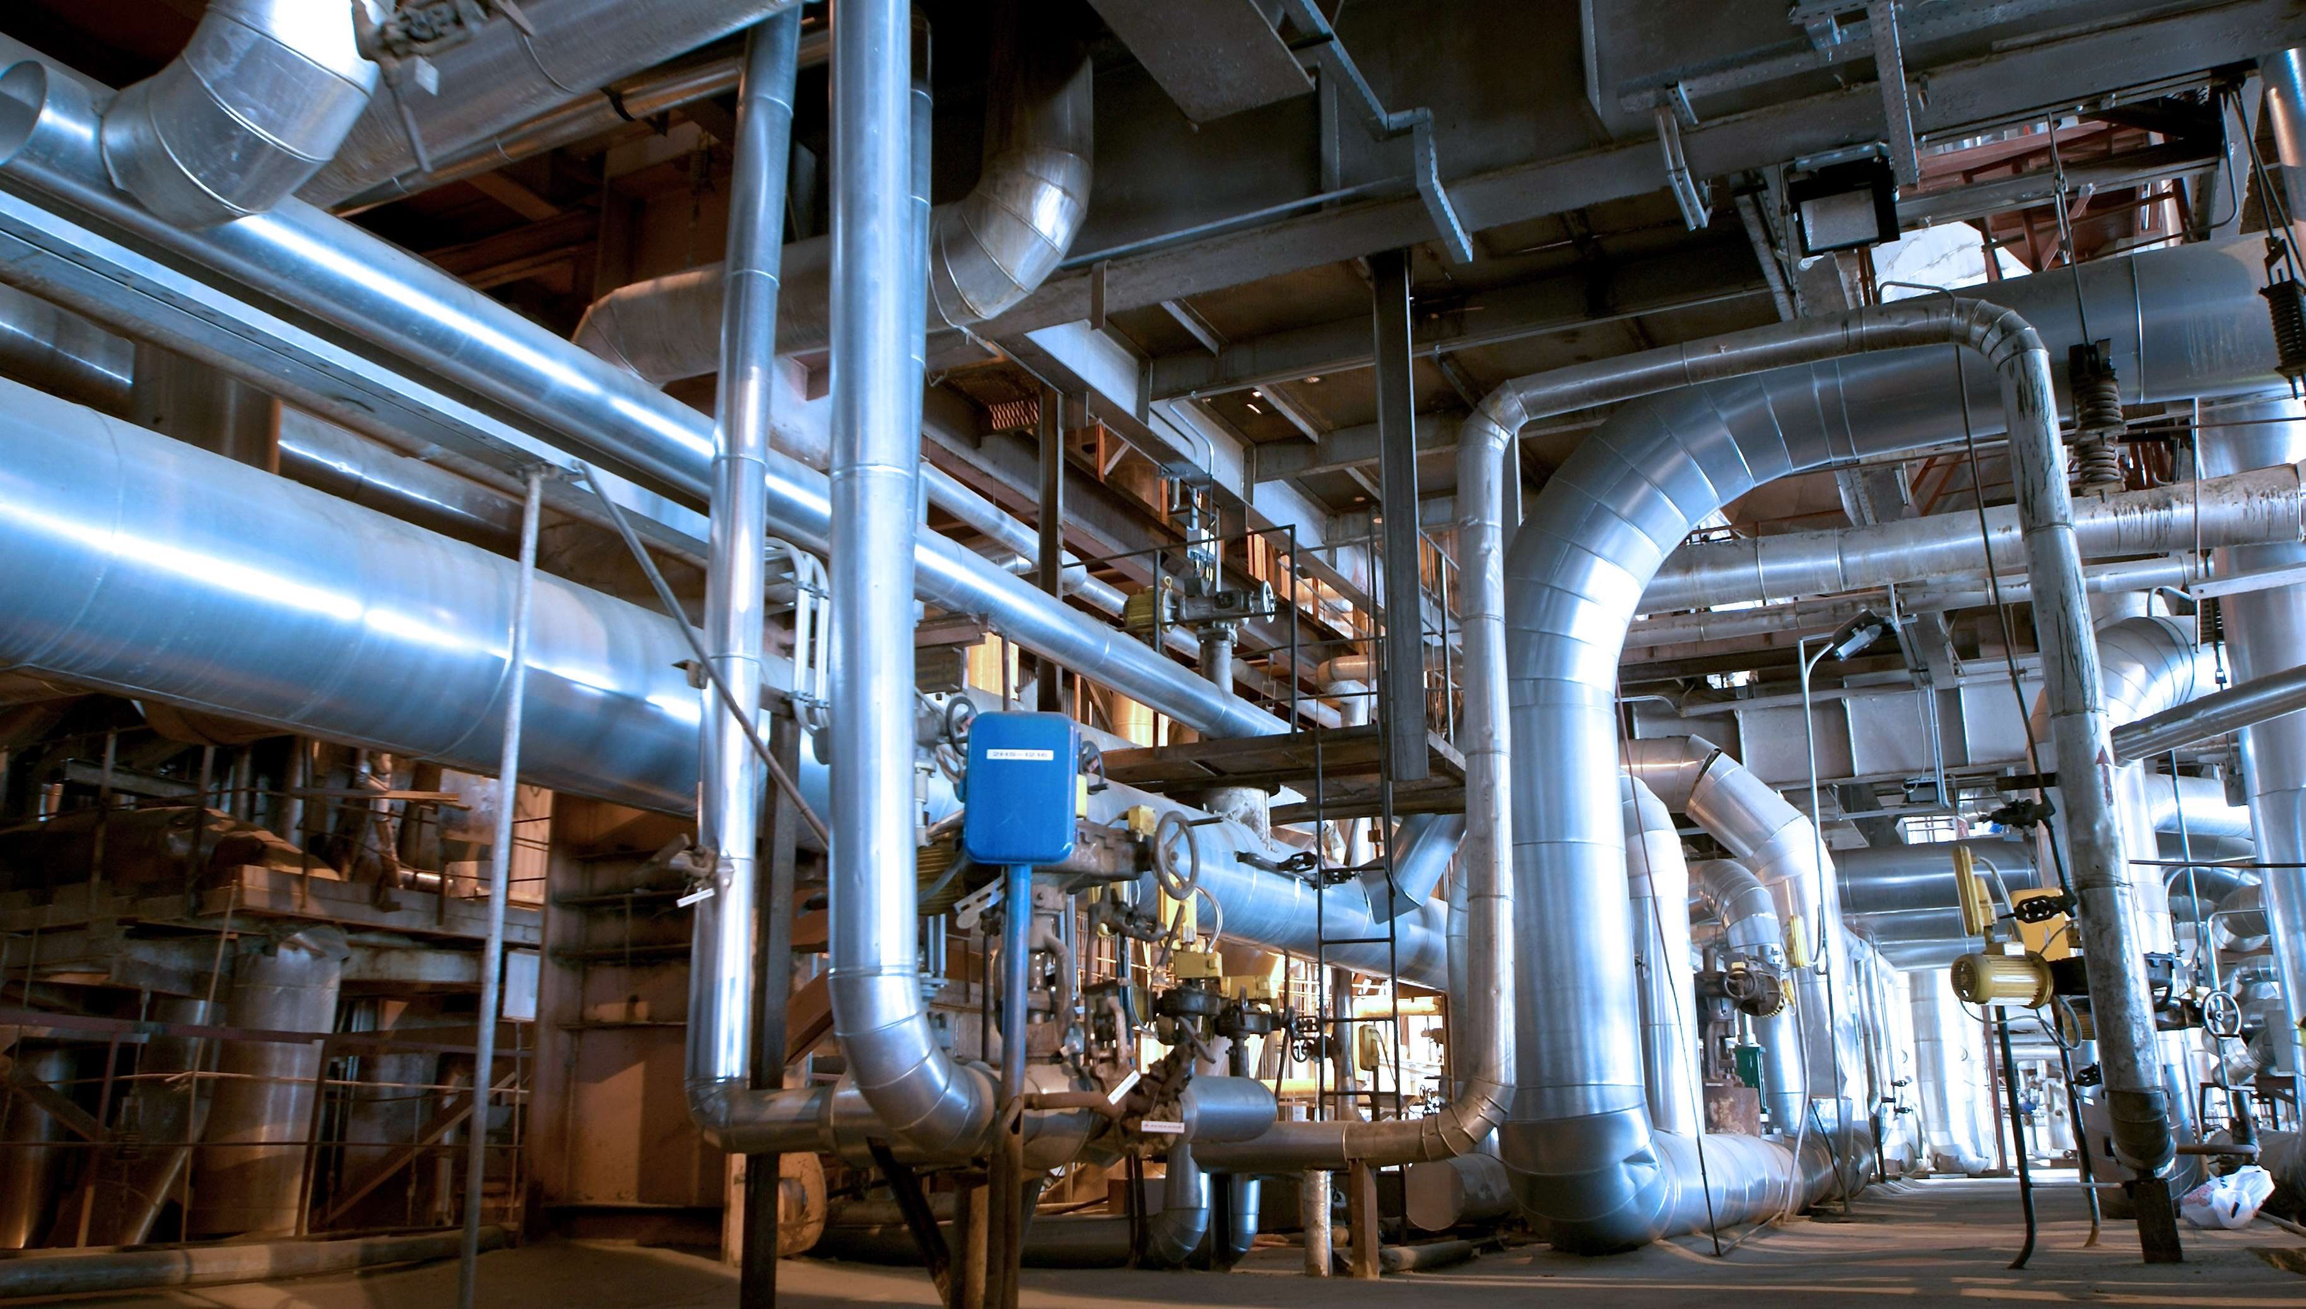




프로젝트 개요
업무 관리
자동 계획수립
기계 관리
실시간 모니터링
그룹 메시지
영업,물류,재고,거래
생산 업무
조회,수정,삭제
재고,견적,상품 관리
및 계획 자동 수립
기계 명령 전달
상태 조정
실시간 자재 투입 현황
및 기계 에러추적
공장 내부 인원들의
소통을

Slide 4
팀원소개
이상권,김태우(도중하차)
지성욱
팀장 및 기계 관리
업무 관리 담당
조성호
자동 계획 수립 담당
실시간 모니터링 담당
손종완
그룹 메시지 담당

Slide 5
사용 언어 및 도구
라이선스 및 프레임워크 명
IDE | Visual Studio
Framework | .NET Framework 4.6.1 | MS-EULA, BCL 하의 MS라이선스
 | BarcodeLib | Apache-2.0 license
 | https://github.com/barnhill/barcodelib
 | .NET Core Libraries <System.Drawing.Common> | The MIT License (MIT)
 | https://github.com/dotnet/corefx/blob/master/LICENSE.TXT
 | Tulpep.NotificationWindow | The Code Project Open License
 | https://github.com/Tulpep/Notification-Popup-Window
 | Tulpep.NotificationWindow
 | https://github.com/Tulpep/Notification-Popup-Window
 | file-transfer-p2p | GPLv3
 | https://github.com/crossdeck/file-transfer-p2p
DBMS | MS-SQL
Server | Microsoft Azure SQL DataBase

Slide 6
소프트웨어 운영 환경
클라이언트 프로그램 |  |  | 서버 프로그램 |  | 머신 클라이언트
구분 | 권장사양 | 최소사양 | 권장사양 | 최소사양 | 권장사양 | 최소사양
Windows | Windows 10 | Windows 7 | Windows 10 | Windows 7 | Windows 10 | Windows 7
.NetFramework | 4.6.1 | 4.6 | 4.6.1 | 4.6 | 4.6.1 | 4.6
CPU | I5 6200U | I5 6200U이상 | I5 3700이상 | I5 6200U이상 | I5 6200U | I5 6200U이상
RAM | 2기가 | 1기가 | 4기가 | 2기가 | 2기가 | 1기가
HDD | 300G이상 | 100G이상 | 300G이상 | 100G이상 | 300G이상 | 100G이상

Slide 7
소프트웨어 개발 과정
ERD
요구사항
정의서
시스템 이행점검표
테이블명세서
인터페이스 명세서
SW 운영
아키텍쳐
개발
01’
02’
03’
04’
05’
06

Slide 8





<소프트웨어 아키텍처>
Architecture
MiniERP
Chatting Program
Azure DataBase
Server
Machine Client
Machine Monitor

Slide 9
요구 사항 정의서
요구사항 | 설명
창고 관리 | 새 창고를 등록하는 경우 이미 등록되어 있는 창고코드는 중복하여 사용할 수 없습니다.
 | 등록되어 있는 창고의 이름, 구분을 수정할 수 있고 삭제할 수 있습니다.
주문 관리 | 거래처와 거래하기로 한 품목을 조회할 수 있습니다.
 | 주문번호로 해당 주문 건에 대해 품목과 수량을 확인할 수 있습니다.
 | 주문 받은 품목에 대해 재고수량을 확인하여 재고수량을 제외하고 추가로 생산 해야 할 수량을 계산하여 생산계획서를 만들고 파일로 출력할 수 있습니다.
사원 관리 | 새 사원을 등록하는 경우 이미 등록되어 있는 사원코드는 중복하여 사용할 수 없습니다.
 | 등록되어 있는 사원의 이름, 직급을 수정할 수 있고 삭제할 수 있습니다.
재고 관리 | 새 품목을 등록하는 경우 이미 등록되어 있는 품목코드는 중복하여 사용할 수 없습니다.
물류 관리 | 정해진 기간내의 물류이동을 조회할 수 있습니다.
 | 특정 날짜에 특정 창고에서 출고되거나 출고된 물품목록을 조회하고 파일로 출력할 수 있습니다.
 | 특정 날짜에 특정 창고로 입고되거나 입고된 물품목록을 조회하고 파일로 출력할 수 있습니다.
거래 관리 | 특정 기간에 이루어질 거래, 이루어진 거래에 대한 정보를 조회할 수 있고, 현재 진행중인 거래만 따로 모아서 조회할 수 있습니다.
 | 특정 거래에 대해 담당자와 거래상태를 변경할 수 있습니다.
소통 | 로그인한 사용자들에 한하여 서로 메시지와 파일을 주고 받을 수 있습니다.
기계 제어 | 기계들이 서버에 접속했는지 확인할 수 있고, 해당 기계에 대해 자재투입현황을 알 수 있습니다.
 | 기계의 상태를 감지하여 동작이 올바르지 않을 경우 원격으로 재 부팅할 수 있습니다.

Slide 10
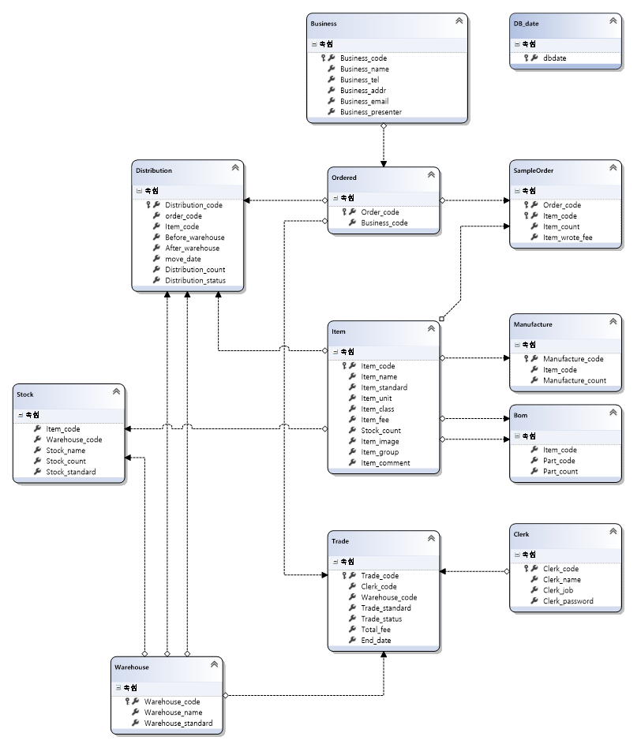
<ERD>

Slide 11
<테이블 명세서>
테이블정의서 |  | Database |  | ERP_INFO
 |  | 스키마 |  | dbo
테이블명 |  | Item
코멘트 |  | 품목 테이블
Col | Name |  | Type |  | Length | Key | Null | Identity | Default | Comments
1 | item_code |  | nvarchar |  | 20 | PK |  |  |  | 해당 필드로 바번호 생성할 것
2 | item_name |  | nvarchar |  | 50
3 | item_standard |  | nvarchar |  | 20 |  | O |  |  | 규격(박스, 롤, 컨테이너 등 )
4 | item_unit |  | nvarchar |  | 20 |  | O |  |  | 단위 ( 미터, 리터, 킬로그램 )
5 | item_class |  | nvarchar |  | 20 |  |  |  |  | 구분(완제품,자재,반제품…)
6 | item_fee |  | int |  |  |  |  |  |  | 품목 현재가격 (지속적으로 업데이트)
7 | stock_count |  | int |  |  |  |  |  |  | 품목 재고 갯수
8 | item_image |  | Image |  |  |  | O |  |  | 이미지
9 | item_group |  | nvarchar |  | 20 |  | O |  |  | 해당품목그룹 (식음료,컴퓨터셋트)
10 | item_comment |  | nvarchar |  | Max |  | O |  |  | 비고

Slide 12
<테이블 명세서>
테이블정의서 |  | Database |  | ERP_INFO
 |  | 스키마 |  | dbo
테이블명 |  | Business
코멘트 |  | 거래처 테이블
Col | Name |  | Type |  | Length | Key | Null | Identity | Default | Comments
1 | Business_code |  | nvarchar |  | 20 | PK |  |  |  | 거래처 번호 (사용자 입력)
2 | Business_name |  | nvarchar |  | 50 |  |  |  |  | 거래처 이름
3 | Business_tel |  | nvarchar |  | 13 |  |  |  |  | 거래처 전화번호
4 | Business_addr |  | nvarchar |  | Max |  |  |  |  | 거래처 주소
5 | Business_email |  | nvarchar |  | 50 |  | NULL
6 | Business_presenter |  | nvarchar |  | 20 |  |  |  |  | 대표자명

Slide 13
<테이블 명세서>
테이블정의서 |  | Database |  | ERP_INFO
 |  | 스키마 |  | dbo
테이블명 |  | Warehouse
코멘트 |  | 창고 테이블
Col | Name |  | Type |  | Length | Key | Null | Identity | Default | Comments
1 | WareHouse_code |  | nvarchar |  | 20 | PK |  |  |  | 거래처창고는 거래처코드로 입력(그외 사용자입력)
2 | WareHouse_name |  | nvarchar |  | 50 |  |  |  |  | 거래처창고는 거래처이름으로 입력
3 | WareHouse_standard |  | nvarchar |  | 20 |  |  |  |  | 구분 ( 창고 / 공장 / 거래처)

Slide 14
<테이블 명세서>
테이블정의서 |  | Database |  | ERP_INFO
 |  | 스키마 |  | dbo
테이블명 |  | Clerk
코멘트 |  | 사원 테이블
Col | Name |  | Type |  | Length | Key | Null | Identity | Default | Comments
1 | Clerk_code |  | nvarchar |  | 20 | PK |  |  |  | 사번 (사용자 입력?)
2 | Clerk_name |  | nvarchar |  | 50 |  |  |  |  | 사원명 ( 외노자 포함 )
3 | Clerk_job |  | nvarchar |  | 30 |  |  |  |  | 직급
4 | Clerk_password |  | varbinary |  | 32 |  |  |  |  | 비밀번호(SHA2_256)

Slide 15
<테이블 명세서>
테이블정의서 |  | Database |  | ERP_INFO
 |  | 스키마 |  | dbo
테이블명 |  | Ordered
코멘트 |  | 주문 테이블
Col | Name |  | Type |  | Length | Key | Null | Identity | Default | Comments
1 | Order_code |  | nvarchar |  | 20 | PK |  |  |  | 날짜_시퀀스번호(ex: 20170102_0001) (자동생성)
2 | Business_code |  | nvarchar |  | 20 | FK |  |  |  | 거래처 번호

Slide 16
<테이블 명세서>
테이블정의서 |  | Database |  | ERP_INFO
 |  | 스키마 |  | dbo
테이블명 |  | SampleOrder
코멘트 |  | 견적 정보 테이블
Col | Name |  | Type |  | Length | Key | Null | Identity | Default | Comments
1 | Order_code |  | nvarchar |  | 20 | PK,FK |  |  |  | Order 테이블
2 | Item_code |  | nvarchar |  | 20 | PK,FK |  |  |  | Item 테이블
3 | Item_count |  | int |  |  |  |  |  |  | 음수 불가 추후 기능구현시 설계시 참고
4 | Item_wrote_fee |  | int |  |  |  |  |  |  | 주문시점 당시의 물품가격

Slide 17
<테이블 명세서>
테이블정의서 |  | Database |  | ERP_INFO
 |  | 스키마 |  | dbo
테이블명 |  | Trade
코멘트 |  | 거래 테이블
Col | Name |  | Type |  | Length | Key | Null | Identity | Default | Comments
1 | Trade_code |  | nvarchar |  | 20 | PK,FK |  |  |  | Order 테이블
2 | Clerk_code |  | nvarchar |  | 20 | FK |  |  |  | Clerk 테이블
3 | Warehouse_code |  | nvarchar |  | 20 | FK | O |  |  | 출고 or 입고 창고 / Warehouse 테이블
4 | Trade_standard |  | nvarchar |  | 20 |  |  |  |  | 거래구분 (구매/판매)
5 | Trade_status |  | nvarchar |  | 20 |  |  |  | 승인 전 | 진행사항 ( 승인전, 진행완료 등 ) ,
6 | Total_fee |  | int
7 | End_Date |  | DateTime |  |  |  | O |  |  | 거래종료일
비고
1. 구분이 “판매” 일때 거래상태가 “승인,생산->출하대기 로 수정되면 거래의 견적들이 물류테이블에 등록된다. 2. 구분이 “판매”일때 거래상태가 “출하대기->출하완료＂로 수정되면 해당 거래와 관련된 물류의 상태가 “대기 -> 출고＂로 변경된다. 3. 구분이 “판매”일때 거래상태가 “출하완료->완료＂로 수정되면 해당 거래와 관련된 물류의 상태가 “완료＂로 변경된다. 4. 구분이 “판매”일때 거래상태가 “출하완료->반품＂로 수정되면 해당 거래와 관련된 물류의 상태가 “반품＂으로 변경된다. 5. 구분이 “구매＂일때 거래상태가 “승인전 -> 주문완료＂로 수정되면 해당 거래의 견적들이 물류테이블에 등록된다. 6. 구분이 “구매＂일때 거래상태가 “주문완료->입고대기＂로 수정되면 해당 거래와 관련된 물류의 상태가 “출고＂로 변경된다. 7. 구분이 “구매＂일때 거래상태가 “입고대기->완료＂로 수정되면 해당 거래와 관련된 물류의 상태가 “완료＂로 변경된다. 8. 구분이 “구매＂일때 거래상태가 “취소＂로 수정되면 해당 거래와 관련된 물류의 상태가 “취소＂로 변경된다.

Slide 18
<테이블 명세서>
테이블정의서 |  | Database |  | ERP_INFO
 |  | 스키마 |  | dbo
테이블명 |  | Distribution
코멘트 |  | 물류 테이블
Col | Name |  | Type |  | Length | Key | Null | Identity | Default | Comments
1 | Distribution_code |  | nvarchar |  | 20 | PK |  | O |  | 날짜_시퀀스번호(ex: 20170102_0001) (자동생성)
2 | trade_code |  | nvarchar |  | 20 | FK | O |  |  | 관련 거래코드
3 | Item_code |  | nvarchar |  | 20 | FK |  |  |  | Item 테이블
4 | Before_wareHouse |  | nvarchar |  | 20 | FK |  |  |  | 이전 위치 / warehouse 테이블
5 | After_wareHouse |  | nvarchar |  | 20 | FK |  |  |  | 이후 위치 / warehouse 테이블
6 | move_date |  | datetime |  |  |  | O |  |  | 이동날짜
7 | Distribution_Count |  | int |  |  |  |  |  |  | 이동될 물류의 개수
8 | distribution_status |  | nvarchar |  | 20 |  |  |  | 대기 | 물류 상태(출고중, 완료) 등
비고
1. 출고창고가 거래처가 아닐 때 “대기＂상태로 등록되면 재고테이블에서 해당 창고의 품목재고을 물류갯수만큼 빼준다. 2. 출고창고가 거래처가 아닐 때 “출고 -> 완료＂상태로 수정되면 입고 재고테이블에서 창고의 품목재고을 물류갯수만큼 더해준다. 3. 출고창고가 거래처가 아닐 때 “대기,출고 -> 취소,반품＂상태로 수정되면 재고테이블에서 출고창고의 품목재고를 물류갯수만큼 더해준다.

Slide 19
<테이블 명세서>
테이블정의서 |  | Database |  | ERP_INFO
 |  | 스키마 |  | dbo
테이블명 |  | Stock
코멘트 |  | 재고 테이블
Col | Name |  | Type |  | Length | Key | Null | Identity | Default | Comments
1 | item_code |  | nvarchar |  | 20 | FK |  |  |  | Item 테이블
2 | Warehouse_code |  | nvarchar |  | 20 | FK |  |  |  | Warehouse 테이블
3 | Stock_name |  | nvarchar |  | 50
4 | Stock_count |  | int |  |  |  |  |  |  | 재고 수량
5 | Stock_standard |  | nvarchar |  | 20 |  | O |  |  | 규격(박스,롤,컨테이너….)
비고
1. 재고에 데이터가 추가/수정 되면 품목테이블에서 해당 품목코드의 재고갯수 변동, 2. 변동 이후 재고가 0개이면 해당 재고데이터 삭제

Slide 20
<테이블 명세서>
테이블정의서 |  | Database |  | ERP_INFO
 |  | 스키마 |  | dbo
테이블명 |  | Bom
코멘트 |  | 자재 청구 테이블
Col | Name |  | Type |  | Length | Key | Null | Identity | Default | Comments
1 | Item_code |  | nvarchar |  | 20 | FK |  |  |  | Item 테이블
2 | part_code |  | nvarchar |  | 20 | Fk |  |  |  | Item 테이블
3 | part_count |  | int |  |  |  |  |  |  | 필요 개수

Slide 21
<테이블 명세서>
테이블정의서 |  | Database |  | ERP_INFO
 |  | 스키마 |  | dbo
테이블명 |  | Manufacture
코멘트 |  | 생산 테이블
Col | Name |  | Type |  | Length | Key | Null | Identity | Default | Comments
1 | Manufactor_code |  | nvarchar |  | 20 | PK |  | O |  | 날짜_시퀀스번호(ex: 20170102_0001) (자동생성)
2 | Item_code |  | nvarchar |  | 20 | FK |  |  |  | Item 테이블
3 | Manufactor_count |  | int |  |  |  |  |  |  | 생산 갯수

Slide 22
<테이블 명세서>
테이블정의서 |  | Database |  | ERP_INFO
 |  | 스키마 |  | dbo
테이블명 |  | DB_date
코멘트 |  | 시퀀스초기화를 위한 테이블
Col | Name |  | Type |  | Length | Key | Null | Identity | Default | Comments
1 | dbdate |  | date |  |  | PK |  | O |  | 날짜

Slide 23
<인터페이스 명세서>
INFO |  | 견적 출력
S/P 번호 |  | 1 |  | S/P 명 |  | GET_ORDER
송신 |  |  |  | 수신
한글명 | 영문명 | Type | 길이 | 한글명 | 영문명 | Type | 길이 | NULL
품목번호 | item_code | nvarchar | 20 | 주문번호 | order_code | nvarchar | 20 | not null
품목이름 | item_name | nvarchar | 50
수량 | item_count | int
단가 | item_written_fee | int
처리내용 | 주문번호를 받아 견적을 출력하는 프로시저
비고
 |  |  |  | 완료일 | 2019-01-31 | 담당자 | 손종완

Slide 24
<인터페이스 명세서>
INFO |  | 자재계획서 출력
S/P 번호 |  | 2 |  | S/P 명 |  | GET_RESOURCES_PLAN
송신 |  |  |  | 수신
한글명 | 영문명 | Type | 길이 | 한글명 | 영문명 | Type | 길이 | NULL
품목번호 | part_code | nvarchar | 20 | 주문번호 | order_code | nvarchar | 20 | not null
품목이름 | item_name | nvarchar | 50
수량 | part_count | int
규격 | item_standard | nvarchar | 20
처리내용 | 각 견적의 품목번호들과 재고테이블의 품목번호를 조회하여 재고테이블의 재고수량만큼 견적서의 수량을 뺀 후 BOM을 조회하여 필요한 자재를 출력하는 프로시저
비고
 |  |  |  | 완료일 | 2019-01-31 | 담당자 | 지성욱

Slide 25
<인터페이스 명세서>
INFO |  | 구매계획서 출력
S/P 번호 |  | 3 |  | S/P 명 |  | GET_PURCHASE_PLAN
송신 |  |  |  | 수신
한글명 | 영문명 | Type | 길이 | 한글명 | 영문명 | Type | 길이 | NULL
품목번호 | part_code | nvarchar | 20 | 주문번호 | order_code | nvarchar | 20 | not null
품목이름 | item_name | nvarchar | 50
수량 | part_count | int
규격 | item_standard | nvarchar | 20
처리내용 | GET_RESOURCES_PLAN에서 반환된 데이터를 사용, stock_count만큼 part_count를 빼준 후 출력한다. 단, 뺀값이 1보다 작을 경우 출력값에서 제외
비고
 |  |  |  | 완료일 | 2019-02-07 | 담당자 | 지성욱

Slide 26
<인터페이스 명세서>
INFO |  | 생산계획서 출력
S/P 번호 |  | 4 |  | S/P 명 |  | GET_MANUFACTURE_PLAN
송신 |  |  |  | 수신
한글명 | 영문명 | Type | 길이 | 한글명 | 영문명 | Type | 길이 | NULL
품목번호 | item_code | nvarchar | 20 | 주문번호 | order_code | nvarchar | 20 | not null
품목이름 | item_name | nvarchar | 50
수량 | item_count | int
규격 | item_standard | nvarchar | 20
단가 | item_wrote_fee | int
처리내용 | 견적서 품목번호들로 재고테이블을 조회하여 견적서 item_count에 재고 stock_count를 빼준 값을 출력한다.
비고
 |  |  |  | 완료일 | 2019-02-01 | 담당자 | 이상권

Slide 27
<인터페이스 명세서>
INFO |  | 제품생산서 출력
S/P 번호 |  | 5 |  | S/P 명 |  | GET_MANUFACTURE_DOC
송신 |  |  |  | 수신
한글명 | 영문명 | Type | 길이 | 한글명 | 영문명 | Type | 길이 | NULL
품목번호 | item_code | nvarchar | 20 | 생산날짜 | manufacture_date | date |  | not null
품목이름 | item_name | nvarchar | 50 | 공장번호 | warehouse_code | nvarchar | 20 | not null
수량 | item_count | int
규격 | item_standard | nvarchar | 20
처리내용
비고
 |  |  |  | 완료일 | 2019-01-31 | 담당자 | 손종완

Slide 28
<인터페이스 명세서>
INFO |  | 거래 조회 (주문조회)
S/P 번호 |  | 6-1 |  | S/P 명 |  | GET_TRADE
송신 |  |  |  | 수신
한글명 | 영문명 | Type | 길이 | 한글명 | 영문명 | Type | 길이 | NULL
주문번호 | trade_code | nvarchar | 20 | 거래날짜(LOW) | low_date | DATE |  | not null
거래처번호 | business_code | nvarchar | 20 | 거래날짜(MAX) | max_date | DATE |  | not null
거래처명 | business_name | nvarchar | 50 | 거래처번호 | business_code | nvarchar | 20
품목요약 | item_summary | nvarchar | 50 | 품목번호 | item_code | nvarchar | 20
총액 | total_fee | int |  | 페이지번호 | PageNumber | int
거래상태 | trade_status | nvarchar | 20 | 페이지당ROW | RowsPerPage | int
거래구분 | trade_standard | nvarchar | 20
종료일 | end_date | datetime
처리내용 | 거래날짜 범위내에 있는 거래들을 조회하여 출력한다.
비고
 |  |  |  | 완료일 | 2019-02-15 | 담당자 | 조성호

Slide 29
<인터페이스 명세서>
INFO |  | 거래 조회 (주문조회)
S/P 번호 |  | 6-1 |  | S/P 명 |  | GET_TRADE
송신 |  |  |  | 수신
한글명 | 영문명 | Type | 길이 | 한글명 | 영문명 | Type | 길이 | NULL
주문번호 | trade_code | nvarchar | 20 | 거래날짜(LOW) | low_date | DATE |  | not null
거래처번호 | business_code | nvarchar | 20 | 거래날짜(MAX) | max_date | DATE |  | not null
거래처명 | business_name | nvarchar | 50 | 거래처번호 | business_code | nvarchar | 20
품목요약 | item_summary | nvarchar | 50 | 품목번호 | item_code | nvarchar | 20
총액 | total_fee | int |  | 페이지번호 | PageNumber | int
거래상태 | trade_status | nvarchar | 20 | 페이지당ROW | RowsPerPage | int
거래구분 | trade_standard | nvarchar | 20
종료일 | end_date | datetime
처리내용 | 거래날짜 범위내에 있는 거래들을 조회하여 출력한다.
비고
 |  |  |  | 완료일 | 2019-02-15 | 담당자 | 조성호

Slide 30
<인터페이스 명세서>
INFO |  | 진행중인 구매/판매 조회
S/P 번호 |  | 6-2 |  | S/P 명 |  | GET_PROG_TRADE
송신 |  |  |  | 수신
한글명 | 영문명 | Type | 길이 | 한글명 | 영문명 | Type | 길이 | NULL
거래번호 | trade_code | nvarchar | 20 | 거래구분 | trade_standard | nvarchar | 20 | not null
거래처번호 | business_code | nvarchar | 20 | 페이지번호 | PageNumber | int
거래처명 | business_name | nvarchar | 50 | 페이지당ROW | RowsPerPage | int
품목요약 | item_summary | nvarchar | 50
금액 | total_fee | int
창고번호 | warehouse_code | nvarchar | 20
입고(출고)창고 이름 | warehouse_name | nvarchar | 50
처리내용 | 구분과 거래상태를 확인하여 현재 진행중인 구매/판매를 조회한다.
비고
 |  |  |  | 완료일 | 2019-02-15 | 담당자 | 조성호

Slide 31
<인터페이스 명세서>
INFO |  | 거래 수정
S/P 번호 |  | 6-3 |  | S/P 명 |  | MODIFY_TRADE
송신 |  |  |  | 수신
한글명 | 영문명 | Type | 길이 | 한글명 | 영문명 | Type | 길이 | NULL
 |  |  |  | 거래번호 | trade_code | nvarchar | 20 | not null
 |  |  |  | 사원번호 | clerk_code | nvarchar | 20
 |  |  |  | 입/출고창고번호 | warehouse_code | nvarchar | 20
 |  |  |  | 거래상태 | trade_status | nvarchar | 20
처리내용 | 거래 테이블을 수정한다. 또한 거래상태가 변경되면 그에 맞게 유기적으로 수정되는건 트리거로 처리
비고 | 거래 테이블 트리거 잘만들자!
 |  |  |  | 완료일 | 2019-02-25 | 담당자 | 조성호

Slide 32
<인터페이스 명세서>
INFO |  |  | 물류 조회
S/P 번호 |  |  | 7-1 |  | S/P 명 |  | GET_DISTRIBUTION
송신 |  |  |  |  | 수신
한글명 |  | 영문명 | Type | 길이 | 한글명 | 영문명 | Type | 길이 | NULL
물류번호 |  | distribution_code | nvarchar | 20 | 날짜범위(LOW) | low_date | DATE |  | not null
출고창고 |  | before_warehouse | nvarchar | 20 | 날짜범위(MAX) | max_date | DATE |  | not null
입고창고 |  | after_warehouse | nvarchar | 20 | 출고창고검색어 | before_warehouse | nvarchar | 20
품목번호 |  | item_code | nvarchar | 20 | 입고창고검색어 | after_warehouse | nvarchar | 20
품목명 |  | item_name | nvarchar | 50 | 품목번호검색 | item_code | nvarchar | 20
개수 |  | distribution_count | int |  | 물류상태 | distribution_status | nvarchar | 20
물류상태 |  | distribution_status | nvarchar | 20
이동날짜 |  | move_date | date
처리내용 |  | 물류이동날짜(move_date) 범위내에 있는 거래들을 조회하여 출력한다. 입/출/품목번호 검색은 사용자에게 따로 검색목록을 보여주어 선택하도록 하게 한다.
비고 |  | 수신의 distribution_status는 기본값 '전체'로 설정 추후 관련 테이블이나 함수 나올경우 수정
 |  |  |  |  | 완료일 | 2019-02-11 | 담당자 | 이상권

Slide 33
<인터페이스 명세서>
INFO |  | 물류 등록
S/P 번호 |  | 7-2 |  | S/P 명 |  | SET_DISTRIBUTION
송신 |  |  |  | 수신
한글명 | 영문명 | Type | 길이 | 한글명 | 영문명 | Type | 길이 | NULL
 |  |  |  | 관련주문번호 | order_code | nvarchar | 20
 |  |  |  | 출고창고 | before_warehouse | nvarchar | 20 | not null
 |  |  |  | 입고창고 문자열 | after_warehouse | nvarcahr | MAX | not null
 |  |  |  | 품목 문자열 | item_code | nvarchar | MAX | not null
 |  |  |  | 이동날짜 | move_date | nvarchar | MAX | not null
 |  |  |  | 이동 갯수 | distribution_count | nvarchar | MAX | not null
처리내용 | 문자열을 잘라서 물류테이블에 등록, 구분자 | (insert트리거를 통해 재고관리)
비고
 |  |  |  | 완료일 | 2019-02-26 | 담당자 | 조성호

Slide 34
<인터페이스 명세서>
INFO |  | 물류 수정
S/P 번호 |  | 7-3 |  | S/P 명 |  | MODIFY_DISTRIBUTION
송신 |  |  |  | 수신
한글명 | 영문명 | Type | 길이 | 한글명 | 영문명 | Type | 길이 | NULL
 |  |  |  | 물류번호 | distribution_code | nvarchar | 20
 |  |  |  | 출고창고 | before_warehouse | nvarchar | 20
 |  |  |  | 입고창고 | after_warehouse | nvarchar | 20
 |  |  |  | 품목번호 | item_code | nvarchar | 20
 |  |  |  | 개수 | distribution_count | int
 |  |  |  | 이동날짜 | move_date | date
 |  |  |  | 물류상태 | distribution_status | nvarchar | 20
처리내용 | 물류번호로 조회하여 데이터를 수정한다. 상태가 변경되면 그에 따라 재고테이블이 수정된다. (대기 -> 출고) 출고창고가 거래처창고가 아니라면 해당 창고의 물류품목재고가 줄어듬. (출고 -> 완료) 입고창고가 거래처창고가 아니라면 해당 창고의 물류품목재고가 증가함. (대기,출고->취소) 출고창고가 거래처창고가 아니라면 해당 창고의 물류품목재고가 증가함
비고 | 재고 관련부분 트리거로 처리 (update트리거)
 |  |  |  | 완료일 | 2019-02-25 | 담당자 | 조성호

Slide 35
<인터페이스 명세서>
INFO |  | 주문 작업
S/P 번호 |  | 8-1 |  | S/P 명 |  | SET_ORDER
송신 |  |  |  | 수신
한글명 | 영문명 | Type | 길이 | 한글명 | 영문명 | Type | 길이 | NULL
 |  |  |  | 거래처번호 | business_code | nvarchar | 20
 |  |  |  | 사원번호 | clerk_code | nvarchar | 20
 |  |  |  | 창고번호 | warehouse_code | nvarchar | 20
 |  |  |  | 거래구분 | trade_standard | nvarchar | 20
 |  |  |  | 품목번호 | item_code | nvarchar | MAX
 |  |  |  | 품목개수 | item_count | nvarchar | MAX
처리내용 | 거래처번호를 통해 주문테이블 데이터 저장, 해당 order_code와 받아온 품목번호,개수를 견적저장프로시저 매개변수로 보냄. 마지막으로 order_code와 사원번호,창고번호를 거래등록프로시저로 보냄
비고 | 품목번호와 품목개수를 각각 |로 구분한 문자열로 보낸다. (예) item_code: a001|a002|b003 item_count: 1|7|33
 |  |  |  | 완료일 | 2019-01-31 | 담당자 | 조성호

Slide 36
<인터페이스 명세서>
INFO |  | 주문작업 - 견적등록
S/P 번호 |  | 8-2-1 |  | S/P 명 |  | SET_ORDERLIST
송신 |  |  |  | 수신
한글명 | 영문명 | Type | 길이 | 한글명 | 영문명 | Type | 길이 | NULL
 |  |  |  | 주문번호 | order_code | nvarchar | 20
 |  |  |  | 품목번호 | item_code | nvarchar | MAX
 |  |  |  | 품목개수 | item_count | nvarchar | MAX
처리내용 | 품목번호와 품목개수는 문자열로 받아 구분자를 통해 나눠서 하나하나 테이블에 저장한다
비고 | 나누는건 따로 정의한다. (SPLIT_SAMPLEORDER)
 |  |  |  | 완료일 | 2019-01-31 | 담당자 | 조성호

Slide 37
<인터페이스 명세서>
INFO |  | 견적정보 나누기
FUNC 번호 |  | 8-2-2 |  | FUNC 명 |  | SPLIT_SAMPLEORDER
송신 |  |  |  | 수신
한글명 | 영문명 | Type | 길이 | 한글명 | 영문명 | Type | 길이
주문번호 | order_code | nvarchar | 20 | 주문번호 | order_code | nvarchar | 20
품목번호 | item_code | nvarchar | 20 | 품목번호 | item_code | nvarchar | MAX
품목개수 | item_count | int |  | 품목개수 | item_count | nvarchar | MAX
품목가격 | item_wrote_fee | int
처리내용 | 품목번호와 품목개수는 문자열로 받아 구분자(|)를 통해 나누고 품목번호를 통해 품목가격도 반환받는다. 결과로 송신에 써있는 컬럼을 가지고있는 테이블이 출력된다.
비고
 |  |  |  | 완료일 | 2019-01-31 | 담당자 | 조성호

Slide 38
<인터페이스 명세서>
INFO |  | 주문작업 - 거래등록
S/P 번호 |  | 8-3 |  | S/P 명 |  | SET_TRADE
송신 |  |  |  | 수신
한글명 | 영문명 | Type | 길이 | 한글명 | 영문명 | Type | 길이 | NULL
 |  |  |  | 주문번호 | trade_code | nvarchar | 20
 |  |  |  | 사원번호 | clerk_code | nvarchar | 20
 |  |  |  | 창고번호 | warehouse_code | nvarchar | 20
 |  |  |  | 거래구분 | trade_standard | nvarchar | 20
처리내용 | 거래테이블에 데이터를 저장한다.
비고 | 그 외의 값들은 defalut값으로 처리
 |  |  |  | 완료일 | 2019-01-31 | 담당자 | 조성호

Slide 39
<인터페이스 명세서>
INFO |  |  | 견적수정
S/P 번호 |  |  | 9 |  | S/P 명 |  | MODIFY_ORDERLIST
송신 |  |  |  |  | 수신
한글명 |  | 영문명 | Type | 길이 | 한글명 | 영문명 | Type | 길이 | NULL
 |  |  |  |  | 주문번호 | order_code | nvarchar | 20
 |  |  |  |  | 품목번호 | item_code | nvarchar | MAX
 |  |  |  |  | 품목개수 | item_count | nvarchar | MAX
처리내용 |  | 품목번호와 품목개수는 문자열로 받고 견적 정보 나누기를 통해 구분자를 기준으로 나누고 품목번호를 통해 품목가격도 반환받는다. 그 후 주문번호를 이용해 견적테이블에서 해당 견적데이터를 지우고 데이터를 다시 추가한다. 마지막으로 거래테이블의 total_fee도 수정한다.
비고 |  | 나누는건 함수로 처리한다. (SPLIT_ITEM)
 |  |  |  |  | 완료일 | 2019-02-01 | 담당자 | 조성호

Slide 40
<인터페이스 명세서>
INFO |  | BOM 등록
S/P 번호 |  | 10 |  | S/P 명 |  | INSERT_BOM
송신 |  |  |  | 수신
한글명 | 영문명 | Type | 길이 | 한글명 | 영문명 | Type | 길이 | NULL
 |  |  |  | 품목번호 | item_code | nvarchar | 20 | not null
 |  |  |  | 파트번호 | part_code | nvarchar | MAX | not null
 |  |  |  | 파트개수 | part_count | nvarchar | MAX | not null
처리내용 | BOM 테이블에 데이터를 입력하는 프로시저
비고
 |  |  |  | 완료일 | 2019-02-26 | 담당자 | 이상권

Slide 41
<인터페이스 명세서>
INFO |  | 재고 변동(저장,수정 등 포함)
S/P 번호 |  | 11 |  | S/P 명 |  | SET_STOCK_ITEM
송신 |  |  |  | 수신
한글명 | 영문명 | Type | 길이 | 한글명 | 영문명 | Type | 길이 | NULL
 |  |  |  | 품목번호 | item_code | nvarchar | 20 | not null
 |  |  |  | 창고번호 | warehouse_code | nvarchar | 20 | not null
 |  |  |  | 재고개수 | stock_count | int |  | not null
처리내용 | 품목번호,창고번호 같은게 있다면 재고개수 + / 재고테이블에 Insert
비고 | ITEM테이블과의 무결성은 트리거로 처리
 |  |  |  | 완료일 | 2019-02-26 | 담당자 | 조성호

Slide 42
<인터페이스 명세서>
INFO |  | 거래처 등록
S/P 번호 |  | 0-1-1 |  | S/P 명 |  | InsertBusiness
송신 |  |  |  | 수신
한글명 | 영문명 | Type | 길이 | 한글명 | 영문명 | Type | 길이 | NULL
 |  |  |  | 거래처번호 | Business_code | nvarchar | 20 | not null
 |  |  |  | 거래처이름 | Business_name | nvarchar | 50 | not null
 |  |  |  | 거래처연락처 | Business_tel | nvarchar | 13 | not null
 |  |  |  | 거래처주소 | Business_addr | nvarchar | MAX | not null
 |  |  |  | 거래처이메일 | Business_email | nvarchar | 50
 |  |  |  | 거래처대표 | Business_presenter | nvarchar | 20 | not null
처리내용 | 입력된 데이터를 거래처 테이블에 저장한다. 또한, 거래처번호와 거래처이름을 이용해 창고테이블에 데이터를 추가한다.
비고
 |  |  |  | 완료일 | 2019-02-01 | 담당자 | 지성욱

Slide 43
<인터페이스 명세서>
INFO |  | 거래처 수정
S/P 번호 |  | 0-1-2 |  | S/P 명 |  | UpdateBusiness
송신 |  |  |  | 수신
한글명 | 영문명 | Type | 길이 | 한글명 | 영문명 | Type | 길이 | NULL
 |  |  |  | 거래처번호 | Business_code | nvarchar | 20 | not null
 |  |  |  | 거래처이름 | Business_name | nvarchar | 50
 |  |  |  | 거래처연락처 | Business_tel | nvarchar | 13
 |  |  |  | 거래처주소 | Business_addr | nvarchar | MAX
 |  |  |  | 거래처이메일 | Business_email | nvarchar | 50
 |  |  |  | 거래처대표 | Business_presenter | nvarchar | 20
처리내용 | 입력된 데이터의 거래처번호를 통해 해당 데이터를 찾아 수정한다.
비고
 |  |  |  | 완료일 | 2019-01-29 | 담당자 | 지성욱

Slide 44
<인터페이스 명세서>
INFO |  | 거래처 삭제
S/P 번호 |  | 0-1-3 |  | S/P 명 |  | DeleteBusiness
송신 |  |  |  | 수신
한글명 | 영문명 | Type | 길이 | 한글명 | 영문명 | Type | 길이 | NULL
 |  |  |  | 거래처번호 | Business_code | nvarchar | 20 | not null
처리내용 | 거래처번호를 통해 해당 데이터를 찾아 삭제한다.
비고
 |  |  |  | 완료일 | 2019-01-29 | 담당자 | 지성욱

Slide 45
<인터페이스 명세서>
INFO |  | 품목 등록
S/P 번호 |  | 0-2-1 |  | S/P 명 |  | InsertItem
송신 |  |  |  | 수신
한글명 | 영문명 | Type | 길이 | 한글명 | 영문명 | Type | 길이 | NULL
 |  |  |  | 품목번호 | item_code | nvarcahr | 20 | not null
 |  |  |  | 품목이름 | item_name | nvarchar | 50 | not null
 |  |  |  | 규격 | item_standard | nvarchar | 20
 |  |  |  | 단위 | item_unit | nvarchar | 20
 |  |  |  | 구분 | item_class | nvarchar | 20 | not null
 |  |  |  | 품목가격 | item_fee | int |  | not null
 |  |  |  | 품목사진 | item_image | image
 |  |  |  | 품목그룹 | item_group | nvarcahr | 20
 |  |  |  | 비고 | item_comment | nvarchar | MAX
처리내용 | 입력된 데이터를 품목 테이블에 저장한다.
비고
 |  |  |  | 완료일 | 2019-01-29 | 담당자 | 손종완

Slide 46
<인터페이스 명세서>
INFO |  | 품목 수정
S/P 번호 |  | 0-2-2 |  | S/P 명 |  | UpdateItem
송신 |  |  |  | 수신
한글명 | 영문명 | Type | 길이 | 한글명 | 영문명 | Type | 길이 | NULL
 |  |  |  | 품목번호 | item_code | nvarcahr | 20 | not null
 |  |  |  | 품목이름 | item_name | nvarchar | 50
 |  |  |  | 규격 | item_standard | nvarchar | 20
 |  |  |  | 단위 | item_unit | nvarchar | 20
 |  |  |  | 구분 | item_class | nvarchar | 20
 |  |  |  | 품목가격 | item_fee | int
 |  |  |  | 품목사진 | item_image | image
 |  |  |  | 품목그룹 | item_group | nvarcahr | 20
 |  |  |  | 비고 | item_comment | nvarchar | MAX
처리내용 | 입력된 데이터의 품목번호를 통해 해당 데이터를 찾아 수정한다. 추가로 수정된 데이터를 재고테이블과 견적테이블,건적BOM테이블도 수정한다.
비고 | 가격 수정시 견적서의 가격, 거래테이블의 총가격 수정
 |  |  |  | 완료일 | 2019-02-01 | 담당자 | 손종완

Slide 47
<인터페이스 명세서>
INFO |  | 품목 삭제
S/P 번호 |  | 0-2-3 |  | S/P 명 |  | DeleteItem
송신 |  |  |  | 수신
한글명 | 영문명 | Type | 길이 | 한글명 | 영문명 | Type | 길이 | NULL
 |  |  |  | 품목번호 | item_code | nvarchar | 20 | not null
처리내용 | 품목번호를 통해 해당 데이터를 찾아 삭제한다.
비고
 |  |  |  | 완료일 | 2019-01-29 | 담당자 | 손종완

Slide 48
<인터페이스 명세서>
INFO |  | 사원 등록
S/P 번호 |  | 0-3-1 |  | S/P 명 |  | InsertClerk
송신 |  |  |  | 수신
한글명 | 영문명 | Type | 길이 | 한글명 | 영문명 | Type | 길이 | NULL
 |  |  |  | 사원번호 | clerk_code | nvarchar | 20 | not null
 |  |  |  | 사원이름 | clerk_name | nvarchar | 50 | not null
 |  |  |  | 사원직급 | clerk_job | nvarchar | 30 | not null
 |  |  |  | 비밀번호 | clerk_password | nvarchar | 20 | not null
처리내용 | 입력된 데이터를 사원 테이블에 저장한다. 비밀번호는 암호화하여 저장
비고
 |  |  |  | 완료일 | 2019-02-19 | 담당자 | 이상권

Slide 49
<인터페이스 명세서>
INFO |  | 사원 수정
S/P 번호 |  | 0-3-2 |  | S/P 명 |  | UpdateClerk
송신 |  |  |  | 수신
한글명 | 영문명 | Type | 길이 | 한글명 | 영문명 | Type | 길이 | NULL
 |  |  |  | 사원번호 | clerk_code | nvarchar | 20 | not null
 |  |  |  | 사원이름 | clerk_name | nvarchar | 50 | not null
 |  |  |  | 사원직급 | clerk_job | nvarchar | 30 | not null
처리내용 | 입력된 데이터의 사원번호를 통해 해당 데이터를 찾아 수정한다.
비고
 |  |  |  | 완료일 | 2019-02-27 | 담당자 | 이상권

Slide 50
<인터페이스 명세서>
INFO |  | 사원 삭제
S/P 번호 |  | 0-3-3 |  | S/P 명 |  | DeleteClerk
송신 |  |  |  | 수신
한글명 | 영문명 | Type | 길이 | 한글명 | 영문명 | Type | 길이 | NULL
 |  |  |  | 사원번호 | clerk_code | nvarchar | 20 | not null
처리내용 | 사원번호를 통해 해당 데이터를 찾아 삭제한다.
비고
 |  |  |  | 완료일 | 2019-01-29 | 담당자 | 손종완

Slide 51
<인터페이스 명세서>
INFO |  | 창고 등록
S/P 번호 |  | 0-4-1 |  | S/P 명 |  | InsertWarehouse
송신 |  |  |  | 수신
한글명 | 영문명 | Type | 길이 | 한글명 | 영문명 | Type | 길이 | NULL
 |  |  |  | 창고번호 | Warehouse_code | nvarchar | 20 | not null
 |  |  |  | 창고이름 | Warehouse_name | nvarchar | 50 | not null
 |  |  |  | 창고구분 | Warehouse_standard | nvarchar | 20 | not null
처리내용 | 입력된 데이터를 창고 테이블에 저장한다.
비고
 |  |  |  | 완료일 | 2019-01-29 | 담당자 | 이상권

Slide 52
<인터페이스 명세서>
INFO |  | 창고 수정
S/P 번호 |  | 0-4-2 |  | S/P 명 |  | UpdateWarehouse
송신 |  |  |  | 수신
한글명 | 영문명 | Type | 길이 | 한글명 | 영문명 | Type | 길이 | NULL
 |  |  |  | 창고번호 | Warehouse_code | nvarchar | 20 | not null
 |  |  |  | 창고이름 | Warehouse_name | nvarchar | 50 | not null
 |  |  |  | 창고구분 | Warehouse_standard | nvarchar | 20 | not null
처리내용 | 입력된 데이터의 창고번호를 통해 해당 데이터를 찾아 수정한다.
비고
 |  |  |  | 완료일 | 2019-01-29 | 담당자 | 이상권

Slide 53
<인터페이스 명세서>
INFO |  | 창고 삭제
S/P 번호 |  | 0-4-3 |  | S/P 명 |  | DeleteWarehouse
송신 |  |  |  | 수신
한글명 | 영문명 | Type | 길이 | 한글명 | 영문명 | Type | 길이 | NULL
 |  |  |  | 창고번호 | Warehouse_code | nvarchar | 20 | not null
처리내용 | 창고번호를 통해 해당 데이터를 찾아 삭제한다.
비고
 |  |  |  | 완료일 | 2019-01-29 | 담당자 | 이상권

Slide 54
<인터페이스 명세서>
INFO |  | 입고 확인서
S/P 번호 |  | 12 |  | S/P 명 |  | GET_Inport
송신 |  |  |  | 수신
한글명 | 영문명 | Type | 길이 | 한글명 | 영문명 | Type | 길이 | NULL
입고창고 | after_warehouse | nvarchar | 20 | 입고날짜 | move_date | date | 20
보낸창고 | before_warehouse | nvarchar | 20 | 보낸창고번호 | before_warehouse | nvarchar | 20
품목명 | Item_name | nvarchar | 50
수량 | Distribution_count | int
규격 | Item_standard | nvarchar | 20
처리내용 | 입고날짜에 보낸창고/품목이름 검색
비고
 |  |  |  | 완료일 |  | 담당자 | 손종완

Slide 55
<인터페이스 명세서>
INFO |  | 출하 증명서
S/P 번호 |  | 13 |  | S/P 명 |  | GET_Export
송신 |  |  |  | 수신
한글명 | 영문명 | Type | 길이 | 한글명 | 영문명 | Type | 길이 | NULL
출하창고 | Before_warehouse | nvarchar | 20 | 출고날짜 | move_date | date | 20
도착창고 | After_warehouse | nvarchar | 20 | 도착창고번호 | after_warehouse | nvarchar | 20
품목명 | Item_name | nvarchar | 50
수량 | Distribution_count | int
규격 | Item_standard | nvarchar | 20
처리내용 | 출고날짜와 도착창고번호를 입력받아 해당날짜에 예정된 해당
비고 | NO 처리?
 |  |  |  | 완료일 |  | 담당자 | 손종완

Slide 56
<인터페이스 명세서>
INFO |  | 시퀀스 초기화
S/P 번호 |  | 14 |  | S/P 명 |  | RESET_SEQUENCE
송신 |  |  |  | 수신
한글명 | 영문명 | Type | 길이 | 한글명 | 영문명 | Type | 길이
처리내용 | 현재 날짜와 기준날짜를 비교하여 날짜가 다르다면 시퀀스들을 초기화 한다. 또한, 이 경우 기준날짜를 현재날짜로 수정한다.
비고
 |  |  |  | 완료일 | 2019-02-07 | 담당자 | 조성호

Slide 57
<인터페이스 명세서>
INFO |  | 거래처 목록 출력
S/P 번호 |  | 15 |  | S/P 명 |  | GET_BUSINESS
송신 |  |  |  | 수신
한글명 | 영문명 | Type | 길이 | 한글명 | 영문명 | Type | 길이 | NULL
거래처코드 | Business_code | nvarchar | 20 | 거래처코드 | Business_code | nvarchar | 20 | O
거래처명 | Business_name | nvarchar | 50 | 거래처명 | Business_name | nvarchar | 50 | O
거래처 연락처 | Business_tel | nvarchar | 13 | 거래처 연락처 | Business_tel | nvarchar | 13 | O
거래처 주소 | Business_addr | nvarchar | MAX | 거래처 이메일 | Business_email | nvarchar | 50 | O
거래처 이메일 | Business_email | nvarchar | 50 | 대표자명 | Business_presenter | nvarchar | 20 | O
대표자명 | Business_presenter | nvarchar | 20
처리내용 | 조건에 맞는 거래처코드, 거래처명, 거래처연락처, 거래처주소, 거래처이메일, 대표자명 출력
비고 | 조건은 모두 Nullable
 |  |  |  | 완료일 | 2019-02-14 | 담당자 | 이상권

Slide 58
<인터페이스 명세서>
INFO |  | 창고(공장)목록 전체 출력
S/P 번호 |  | 16 |  | S/P 명 |  | GET_WAREHOUSE
송신 |  |  |  | 수신
한글명 | 영문명 | Type | 길이 | 한글명 | 영문명 | Type | 길이 | NULL
창고(공장)코드 | Warehouse_code | nvarchar | 20 | 창고(공장)코드 | Warehouse_code | nvarchar | 20 | O
창고(공장)명 | Warehouse_name | nvarchar | 50 | 창고(공장)명 | Warehouse_name | nvarchar | 50 | O
구분(창고 or 공장) | Warehouse_standard | nvarchar | 20 | 구분(창고 or 공장) | Warehouse_standard | nvarchar | 20 | O
처리내용 | 조건에 맞는 창고(공장)코드, 창고(공장)명, 구분(창고 or 공장) 출력
비고 | 조건은 모두 Nullable
 |  |  |  | 완료일 | 2019-02-20 | 담당자 | 이상권

Slide 59
<인터페이스 명세서>
INFO |  | 품목 테이블 출력
S/P 번호 |  | 17 |  | S/P 명 |  | GET_ITEM
송신 |  |  |  | 수신
한글명 | 영문명 | Type | 길이 | 한글명 | 영문명 | Type | 길이 | NULL
품목번호 | Item_code | nvarchar | 20 | 페이지번호 | PageNumber | int
품목이름 | Item_name | nvarchar | 50 | 페이지당ROW | RowsPerPage | int
규격 | Item_standard | nvarchar | 20 | 검색어 | search | nvarchar | 50
단위 | Item_unit | nvarchar | 20
구분 | Item_class | nvarchar | 20
가격 | Item_fee | int
재고갯수 | Stock_count | int
이미지 | Item_image | image
그룹명 | Item_group | nvarchar | 20
비고 | Item_comment | nvarchar | MAX
처리내용 | 품목테이블 데이터 전체 출력 혹은 검색
비고
 |  |  |  | 완료일 | 2019-02-20 | 담당자 | 조성호

Slide 60
<인터페이스 명세서>
INFO |  | 사원코드 중복 체크
S/P 번호 |  | 19 |  | S/P 명 |  | Check_ClerkData
송신 |  |  |  | 수신
한글명 | 영문명 | Type | 길이 | 한글명 | 영문명 | Type | 길이 | NULL
 |  |  |  | 사원코드 | clerk_code | nvarchar | 20 | not null
처리내용 | 입력받은 사원코드로 Clerk테이블을 조회합니다.
비고
 |  |  |  | 완료일 | 2019-02-26 | 담당자 | 이상권

Slide 61
<인터페이스 명세서>
INFO |  | 창고(공장)코드 중복 체크
S/P 번호 |  | 20 |  | S/P 명 |  | Check_WarehouseData
송신 |  |  |  | 수신
한글명 | 영문명 | Type | 길이 | 한글명 | 영문명 | Type | 길이 | NULL
 |  |  |  | 창고(공장)코드 | warehouse_code | nvarchar | 20 | not null
처리내용 | 입력받은 창고코드로 Warehouse테이블을 조회합니다.
비고
 |  |  |  | 완료일 | 2019-02-26 | 담당자 | 이상권

Slide 62
<인터페이스 명세서>
INFO |  | 거래처코드 중복 체크
S/P 번호 |  | 21 |  | S/P 명 |  | Check_BusinessData
송신 |  |  |  | 수신
한글명 | 영문명 | Type | 길이 | 한글명 | 영문명 | Type | 길이 | NULL
 |  |  |  | 거래처코드 | business_code | nvarchar | 20 | not null
처리내용 | 입력받은 거래처코드로 Business테이블을 조회합니다.
비고
 |  |  |  | 완료일 | 2019-02-26 | 담당자 | 이상권

Slide 63
<인터페이스 명세서>
INFO |  | Bom테이블 내용 출력
S/P 번호 |  | 22 |  | S/P 명 |  | GET_BOM
송신 |  |  |  | 수신
한글명 | 영문명 | Type | 길이 | 한글명 | 영문명 | Type | 길이 | NULL
 |  |  |  | 품목코드 | item_code | nvarchar | 20 | O
 |  |  |  | 품목명 | item_name | nvarchar | 50 | O
처리내용 | 입력받은 아이템코드와 아이템이름으로 Item테이블과 Bom테이블을 조회하여 품목코드와 품목명을 출력합니다.
비고 | 중복된 데이터는 출력되지 않습니다.
 |  |  |  | 완료일 | 2019-02-27 | 담당자 | 이상권

Slide 64
<인터페이스 명세서>
INFO |  | 선택한 품목에 대한 파츠코드, 이름, 소요량 출력
S/P 번호 |  | 23 |  | S/P 명 |  | GET_BomDetail
송신 |  |  |  | 수신
한글명 | 영문명 | Type | 길이 | 한글명 | 영문명 | Type | 길이 | NULL
 |  |  |  | 품목코드 | item_code | nvarchar | 20 | not null
처리내용 | 입력받은 아이템코드를 이용해 해당 아이템을 만드는데 필요한 파츠의 코드, 이름, 소요량을 출력합니다.
비고
 |  |  |  | 완료일 | 2019-02-27 | 담당자 | 이상권

Slide 65
<인터페이스 명세서>
INFO |  |  | Bom테이블 데이터 삭제
S/P 번호 |  |  | 24 |  | S/P 명 |  | DeleteBom
송신 |  |  |  |  | 수신
한글명 |  | 영문명 | Type | 길이 | 한글명 | 영문명 | Type | 길이 | NULL
 |  |  |  |  | 품목코드 | item_code | nvarchar | 20 | not null
처리내용 |  | 입력받은 아이템코드에 해당하는 Bom테이블의 데이터를 삭제합니다.
비고
 |  |  |  |  | 완료일 | 2019-02-27 | 담당자 | 이상권

Slide 66
<인터페이스 명세서>
INFO |  |  | Bom테이블 조회
S/P 번호 |  |  | 25 |  | S/P 명 |  | GET_BOM_SIMPLE
송신 |  |  |  |  | 수신
한글명 |  | 영문명 | Type | 길이 | 한글명 | 영문명 | Type | 길이 | NULL
 |  |  |  |  | 품목코드 또는 품목명 | code_name | nvarchar | 20 | O
처리내용 |  | Bom테이블과 Item테이블을 조인한 뷰에서 입력받은 code_name을 이용하여 해당하는 데이터를 출력합니다.
비고
 |  |  |  |  | 완료일 | 2019-02-27 | 담당자 | 이상권

Slide 67
<인터페이스 명세서>
INFO |  |  | 재고 조회
S/P 번호 |  |  | 26 |  | S/P 명 |  | GET_STOCK
송신 |  |  |  |  | 수신
한글명 |  | 영문명 | Type | 길이 | 한글명 | 영문명 | Type | 길이 | NULL
 |  |  |  |  | 창고번호 | warehouse_code | nvarchar | 20 | not null
 |  |  |  |  | 품목번호 | item_code | nvarchar | 20
처리내용 |  | 특정 창고의 재고를 조회한다. 품목번호로 검색가능
비고
 |  |  |  |  | 완료일 | 2019-02-27 | 담당자 | 조성호

Slide 68
<인터페이스 명세서>
INFO |  |  | 아이템(1개) 조회
S/P 번호 |  |  | 27 |  | S/P 명 |  | GET_ItemByCode
송신 |  |  |  |  | 수신
한글명 |  | 영문명 | Type | 길이 | 한글명 | 영문명 | Type | 길이 | NULL
품목코드 |  | nvarchar |  | 20 | 품목코드 | item_code | nvarchar | 20 | not null
품목명 |  | nvarchar |  | 50
규격 |  | nvarchar |  | 20
단위 |  | nvarchar |  | 20
구분 |  | nvarchar |  | 20
품목가격 |  | int
이미지 |  | Image
품목그룹 |  | nvarchar |  | 20
비고 |  | nvarchar |  | Max
처리내용 |  | 품목코드를 입력받아 그 품목코드와 정확하게 일치하는 아이템(1개)의 정보를 얻어옵니다.
비고
 |  |  |  |  | 완료일 | 2019-02-27 | 담당자 | 조성호

Slide 69
<인터페이스 명세서>
INFO |  |  | 매출/매입전표 출력
S/P 번호 |  |  | 28 |  | S/P 명 |  | PROC_STATEMENT
송신 |  |  |  |  | 수신
한글명 |  | 영문명 | Type | 길이 | 한글명 | 영문명 | Type | 길이 | NULL
품목번호 |  | item_code | nvarchar | 20 | 주문번호(거래번호) | order_code | nvarchar | 20
품목이름 |  | item_name | nvarchar | 50
품목규격 |  | item_standard | nvarchar | 20
품목갯수 |  | item_count | int
품목단가 |  | item_wrote_fee | int
처리내용 |  | 주문번호를 통해 매입/매출전표 데이터를 출력
비고 |  | 그외 데이터는 프로그램에서 얻기
 |  |  |  |  | 완료일 | 2019-03-01 | 담당자 | 조성호

Slide 70
<인터페이스 명세서>
INFO |  |  | 특정 사원 조회
S/P 번호 |  |  | 0-3-4 |  | S/P 명 |  | Clerk_password_check
송신 |  |  |  |  | 수신
한글명 |  | 영문명 | Type | 길이 | 한글명 | 영문명 | Type | 길이 | NULL
사원번호 |  | clerk_code | nvarchar | 20 |  | clerk_code | nvarchar | 20 | not null
사원이름 |  | clerk_name | nvarchar | 50 |  | clerk_password | nvarchar | 20
사원직급 |  | clerk_job | nvarchar | 30
사원비밀번호 |  | clerk_password | nvarchar | 20
처리내용 |  | 사원이 입력한 사원번호와 사원비밀번호와 일치하는 사원의 칼럼들을 갖고옴
비고
 |  |  |  |  | 완료일 | 2019-01-29 | 담당자 | 손종완

Slide 71
<인터페이스 명세서>
INFO |  | 사원 조회
S/P 번호 |  | 0-3-5 |  | S/P 명 |  | Get_Clerk
송신 |  |  |  | 수신
한글명 | 영문명 | Type | 길이 | 한글명 | 영문명 | Type | 길이 | NULL
사원번호 | clerk_code | nvarchar | 20 | 사원이름 | clerk_name | nvarchar | 50 | O
사원이름 | clerk_name | nvarchar | 50 | 사원직급 | clerk_job | nvarchar | 30 | O
사원직급 | clerk_job | nvarchar | 30
사원비밀번호 | clerk_password | nvarchar | 20
처리내용 | 조건에 맞는 사원목록 출력
비고 | 조건은 모두 Nullable
 |  |  |  | 완료일 | 2019-02-19 | 담당자 | 이상권

Slide 72
<인터페이스 명세서>
INFO |  | 물류테이블 트리거(INSERT, UPDATE)
TRG 번호 |  | 1 |  | S/P 명 |  | TRG_DISTRIBUTION
송신 |  |  |  | 수신
한글명 | 영문명 | Type | 길이 | 한글명 | 영문명 | Type | 길이 | NULL
처리내용 | 1. 출고창고가 거래처가 아닐 때 “대기＂상태로 등록되면 재고테이블에서 해당 창고의 품목재고을 물류갯수만큼 빼준다. 2. 출고창고가 거래처가 아닐 때 “출고 -> 완료＂상태로 수정되면 입고 재고테이블에서 창고의 품목재고을 물류갯수만큼 더해준다. 3. 출고창고가 거래처가 아닐 때 “대기,출고 -> 취소,반품＂상태로 수정되면 재고테이블에서 출고창고의 품목재고를 물류갯수만큼 더해준다.
비고
 |  |  |  | 완료일 | 2019-02-20 | 담당자 | 조성호

Slide 73
<인터페이스 명세서>
INFO |  | 거래테이블 트리거(UPDATE)
TRG 번호 |  | 2 |  | S/P 명 |  | TRG_TRADE
송신 |  |  |  | 수신
한글명 | 영문명 | Type | 길이 | 한글명 | 영문명 | Type | 길이 | NULL
처리내용 | 1. 구분이 “판매”일때 거래상태가 “승인,생산->출하대기＂로 수정되면 거래의 견적들이 물류테이블에 등록된다. 2. 구분이 “판매”일때 거래상태가 “출하대기->출하완료＂로 수정되면 해당 거래와 관련된 물류의 상태가 “대기 -> 출고＂로 변경된다. 3. 구분이 “판매”일때 거래상태가 “출하완료->완료＂로 수정되면 해당 거래와 관련된 물류의 상태가 “완료＂로 변경된다. 4. 구분이 “판매”일때 거래상태가 “출하완료->반품＂로 수정되면 해당 거래와 관련된 물류의 상태가 “반품＂으로 변경된다. 5. 구분이 “구매＂일때 거래상태가 “승인전 -> 주문완료＂로 수정되면 해당 거래의 견적들이 물류테이블에 등록된다. 6. 구분이 “구매＂일때 거래상태가 “주문완료->입고대기＂로 수정되면 해당 거래와 관련된 물류의 상태가 “출고＂로 변경된다. 7. 구분이 “구매＂일때 거래상태가 “입고대기->완료＂로 수정되면 해당 거래와 관련된 물류의 상태가 “완료＂로 변경된다. 8. 구분이 “구매＂일때 거래상태가 “취소＂로 수정되면 해당 거래와 관련된 물류의 상태가 “취소＂로 변경된다.
비고
 |  |  |  | 완료일 | 2019-02-20 | 담당자 | 조성호

Slide 74
<인터페이스 명세서>
INFO |  | 재고 테이블 트리거 (INSERT , UPDATE)
TRG 번호 |  | 3 |  | S/P 명 |  | TRG_Stock_Item_stock_count
송신 |  |  |  | 수신
한글명 | 영문명 | Type | 길이 | 한글명 | 영문명 | Type | 길이 | NULL
처리내용 | 재고에 데이터가 추가/수정 되면 품목테이블에서 해당 품목코드의 재고갯수 변동, 변동 이후 재고가 0개이면 해당 재고데이터 삭제
비고
 |  |  |  | 완료일 | 2019-02-20 | 담당자 | 조성호

Slide 75
<인터페이스 명세서>
INFO |  |  | DATE_SQUENCE 형식의 문자열을 DATE로 반환하는 함수
FUNC 번호 |  |  | 0 |  | FUNC 명 |  | SPLIT_SAMPLEORDER
송신 |  |  |  |  | 수신
한글명 |  | 영문명 | Type | 길이 | 한글명 | 영문명 | Type | 길이
반환되는날짜 |  | return_date | date |  | date_code | date_code | nvarchar | 20
처리내용 |  | 매개변수로 받은 date_squence 문자열을 date 타입으로 반환해준다.
비고 |  | 매개변수는 반드시 'yyyymmdd_squence'형식이어야 한다.
 |  |  |  |  | 완료일 | 2019-01-31 | 담당자 | 조성호

Slide 76
<인터페이스 명세서>
INFO |  |  | 상태구분 출력
FUNC 번호 |  |  | 1 |  | FUNC 명 |  | GET_STANDARD
송신 |  |  |  |  | 수신
한글명 |  | 영문명 | Type | 길이 | 한글명 | 영문명 | Type | 길이 | NULL
상태번호 |  | no | int |  | 상태구분이름 | name | nvarchar | 30 | not null
상태명 |  | standard | nvarchar | 20
처리내용 |  | 상태구분이름을 통해 해당 상태의 목록 테이블을 반환하는 함수
비고 |  | 상태구분이름의 매개변수로 아래의 것을 주어야한다. 판매: sell 구매: buy 물류: distribution 창고: warehouse
 |  |  |  |  | 완료일 | 2019-02-15 | 담당자 | 조성호

Slide 77
<인터페이스 명세서>
INFO |  | 테이블 로우 갯수 출력
FUNC 번호 |  | 2 |  | FUNC 명 |  | GET_TABLEROW
송신 |  |  |  | 수신
한글명 | 영문명 | Type | 길이 | 한글명 | 영문명 | Type | 길이 | NULL
로우 갯수 | row_count | int |  | 테이블이름 | table_name | nvarchar | 30 | not null
처리내용 | 테이블 이름을 받아 해당 테이블의 로우 갯수를 반환하는 함수
비고 | SYSINDEXES와 SYSOBJECTS를 조인해서 만들면 좋다. 단순히 COUNT같은것을 쓰는것보다 훨씬 빠르고 DB에 부하가 덜걸린다. 참고: 땅쿠 네이버 블로그, ms-sql 테이블 레코드수 빨리 취하기, https://m.blog.naver.com/tank51882/60144213744
 |  |  |  | 완료일 | 2019-02-20 | 담당자 | 조성호

Slide 78
<인터페이스 명세서>
INFO |  | 품목 요약 출력
FUNC 번호 |  | 3 |  | FUNC 명 |  | GET_SAMPLE_SIMPLE
송신 |  |  |  | 수신
한글명 | 영문명 | Type | 길이 | 한글명 | 영문명 | Type | 길이 | NULL
품목요약 | item_simple | nvarchar | MAX | 주문번호 | order_code | nvarchar | 20 | not null
처리내용 | 해당 주문의 견적정보를 요약한 문자열을 반환한다. (예) 배터리 외 3종
비고
 |  |  |  | 완료일 | 2019-02-25 | 담당자 | 조성호

Slide 79
<인터페이스 명세서>
INFO |  | Bom 테이블에 저장할 데이터를 테이블 형태로 반환하는 함수
FUNC 번호 |  | 4 |  | FUNC 명 |  | SPLIT_BOM
송신 |  |  |  | 수신
한글명 | 영문명 | Type | 길이 | 한글명 | 영문명 | Type | 길이 | NULL
Bom리스트 | BOMLIST | table | 가변길이 | 품목번호 | item_code | nvarchar | 20 | not null
 |  |  |  | 파트번호 | part_code | nvarchar | MAX | not null
 |  |  |  | 파트개수 | part_count | nvarchar | MAX | not null
처리내용 | 품목코드와 그 품목을 구성하는 파츠번호, 파츠개수를 입력받아서 Bom테이블에 저장할 데이터를 테이블형태로 반환합니다.
비고 | BOMLIST는 Bom테이블과 구조가 같습니다.(item_code, part_code, part_count)
 |  |  |  | 완료일 | 2019-02-26 | 담당자 | 이상권

Slide 80
시스템 이행점검표
서버 프로그램
 | 점검항목 | 여부
채팅서버 | 채팅 서버를 제대로 만들어 주는지?
 | 해당 서버에 클라이언트가 메시지를 주고받는지?
 | 클라이언트가 보낸 메시지를 제대로 저장하는지?
 | 메시지들을 저장 후 파일로 제대로 저장하는지?
FTP서버 | FTP 서버를 제대로 만들어 주는지?
 | FTP 파일들이 제대로 업로드 다운로드 되는지?
머신 서버 | 머신 서버를 제대로 만들어 주는지?
 | 머신 클라이언트가 보낸 메시지를 제대로 받는지
 | 머신 클라이언트의 작업 내역을 제대로 저장하는지
 | 작업내역을 저장후 파일로 제대로 저장하는지?

Slide 81
시스템 이행점검표
통합 클라이언트
기계 클라이언트
 | 점검항목 | 여부
메시지 | 채팅 서버에 제대로 접속되는지?
 | FTP서버 제대로 접속되는지?
 | FTP 서버에서 파일을 제대로 주고 받는지?
 | 메시지를 제대로 주고 받는지?
ERP관리 | 데이터를 입력했을 때 해당 데이터 출력 폼에 제대로 입력되는지?
 | 데이터가 창에 알맞게 표시 되는지?
 | 출력물을 Excel로 내보냈을 때 값이 알맞게 출력되는지?
 | DB연결이 원활하게 되는지?
 | 품목의 바코드 입력이 제대로 되는지
머신 클라이언트 | 머신 서버에 제대로 접속되는지
 | 바코드 클라이언트에 명령이 전송 되는지?
 | 바코드 클라이언트의 접속이 감지 되는지?
로그인 | 유효한 정보에만 로그인 되는지
 | 자동 로그인을 선택했을 때 사용 가능한지?
 | 개인 정보가 암호화 되어 저장되는지
대시보드 | 거래 내용이 수정,추가,삭제 되었을 때 반영되는지?
 | 점검항목 | 여부
바코드 | 머신 서버에 제대로 접속되는지?
 | 바코드를 찍고 투입자재 개수가 확인 되는지?

Slide 82
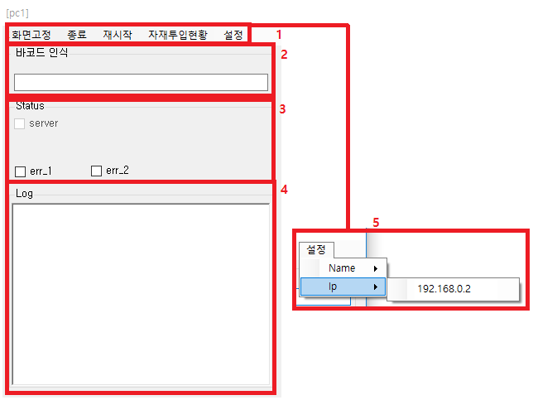
화면 설계(지성욱)
머신 클라이언트
1.머신 클라이언트의 조작 메뉴.
화면 고정: 해당 프로그램이 항상 화면에 최상위로 고정됨.
종료: 해당 프로그램이 완전히 종료됨.
재 시작: 해당 프로그램이 종료 후 다시 시작됨.
자재 투입 현황:
해당 프로그램에서 인식된 자재의 이름과 개수를 보여줌.
설정: 해당 프로그램이 동작하는 ‘머신’의 정보를 수정함.
1) Name: 해당 머신 이름을 변경합니다.
2) IP: 머신 서버에 접속 하기위한 IP를 변경함.
2.해당 프로그램과 연결된 바코드 스캐너가
인식한 바코드를 입력할 때 사용됨.
3.해당 프로그램의 상태를 나타냄.
server: 머신 서버와 연결이 되어있는지를 확인.
err: 해당 에러가 발생할 경우 체크함.
해당 프로그램에서 일어나는 모든 상황에 대한
이력이 나타남.

Slide 83
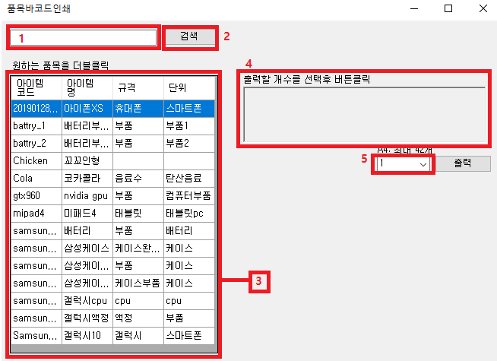
화면 설계(지성욱)
바코드 인쇄
1.검색의 키워드를 입력하기 위한 텍스트 박스.
2.검색 버튼 (단축키 Enter로 검색도 가능)
3.검색된 품목들의 내역이 표시됨.
4. 3의 품목을 더블클릭시 ‘아이템코드’ 의
바코드의 이미지가 나타냄.
5. 4의 바코드 이미지로 출력할 만큼의
개수를 선택합니다.

Slide 84
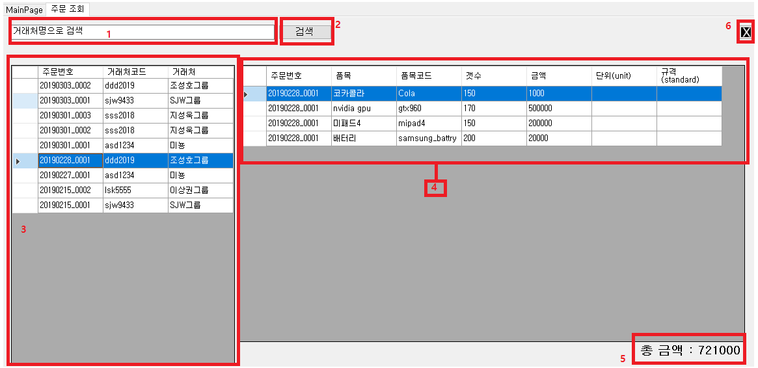
화면 설계(지성욱)
주문 조회
1.검색 키워드를 입력하는 텍스트 박스
2.검색 버튼 (단축키 Enter로 검색도 가능)
3.검색된 주문의 정보가 나타납니다.
4. 3의 주문을 클릭할 경우 해당 주문의
주문내역이 나타납니다.
5.해당 주문의 총 금액을 나타냅니다.
6.해당 주문 조회를 종료하는 버튼 입니다.

Slide 85
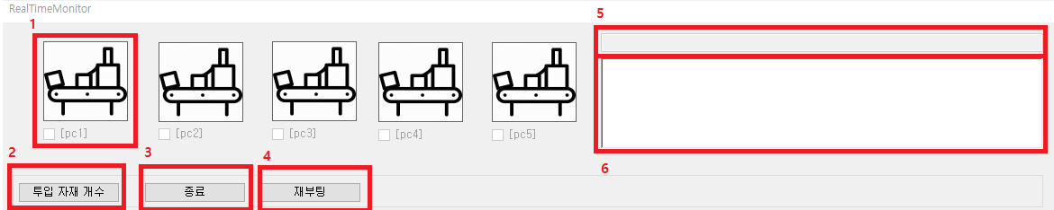
화면 설계(지성욱)
머신 모니터링
해당 머신 클라이언트가 머신 서버에 접속하게 되면 체크박스에 체크가 됩니다.
2. 특정 머신 에 투입 자재 개수를 요청하기 위한 버튼입니다.
-접속된 머신 을 선택 후 해당 버튼을 클릭하면 자재 개수가 호출됩니다.
3. 특정 머신 클라이언트를 종료 하기 위한 버튼입니다.
-접속된 머신 을 선택 후 해당 버튼을 클릭 하면 종료됩니다.
4. 특정 머신 클라이언트를 재 부팅 하기 위한 버튼입니다.
접속된 머신 을 선택 후 해당 버튼을 클릭해 재 부팅 합니다.
5. 현 시점에 서버에서 보내온 메시지를 나타냅니다.
6. 서버에서 보내온 메시지의 모든 이력을 나타냅니다.

Slide 86
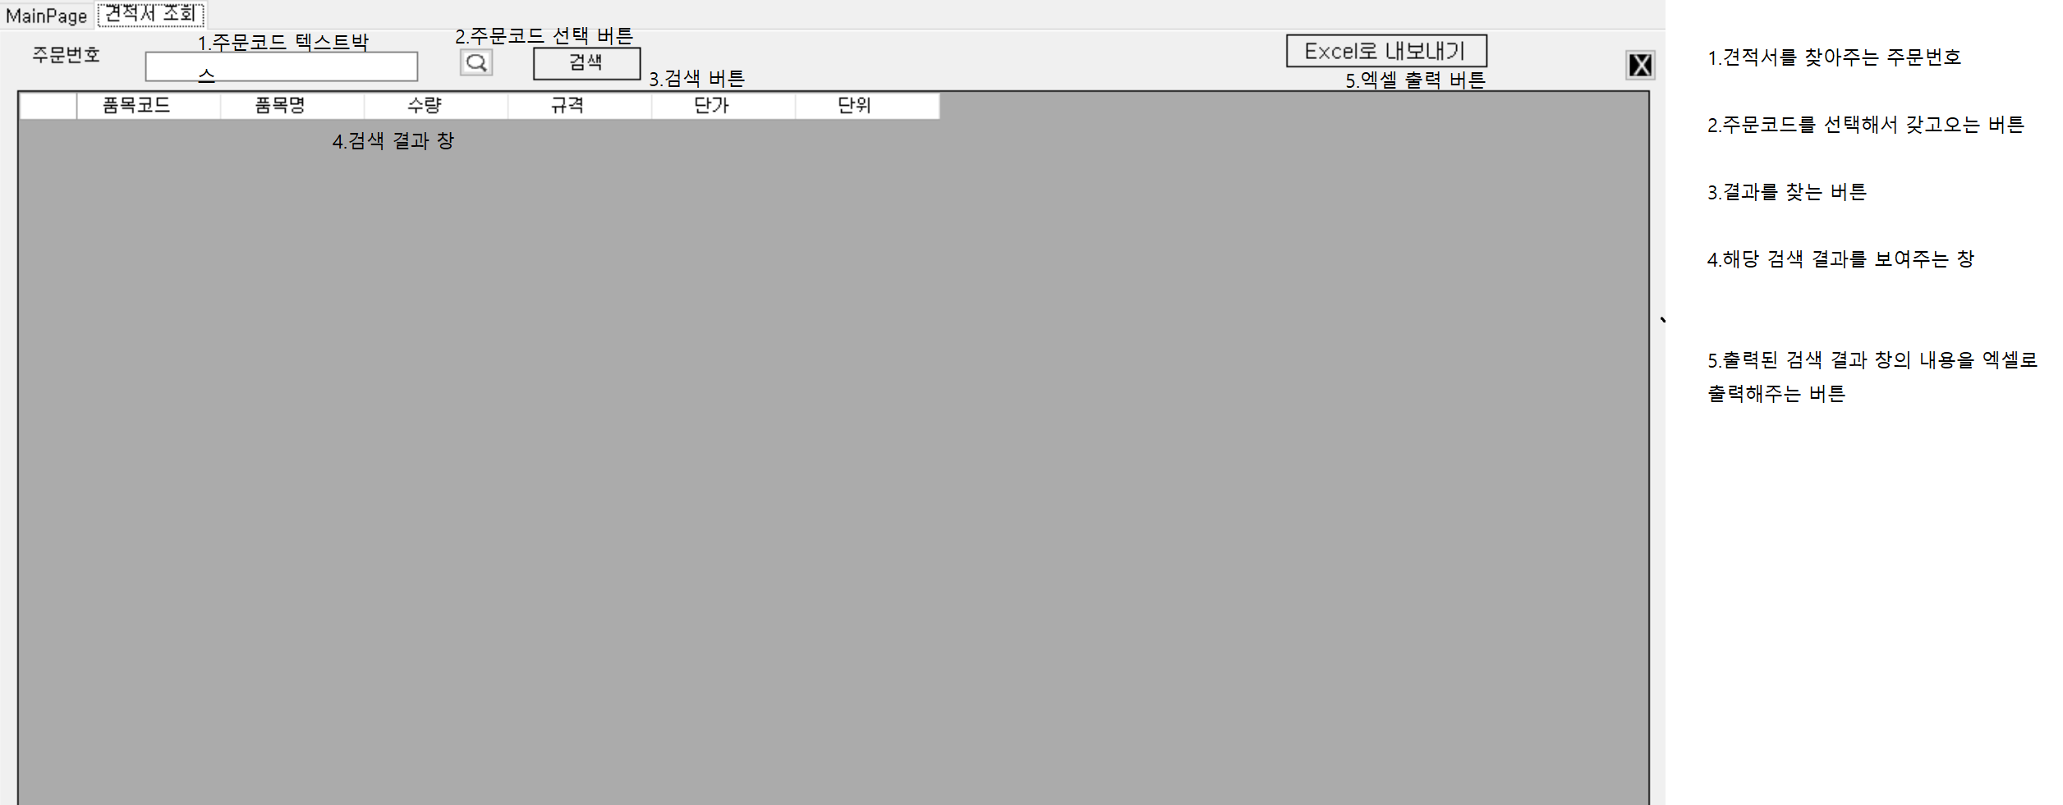
화면 설계(손종완)
견적서 조회

Slide 87
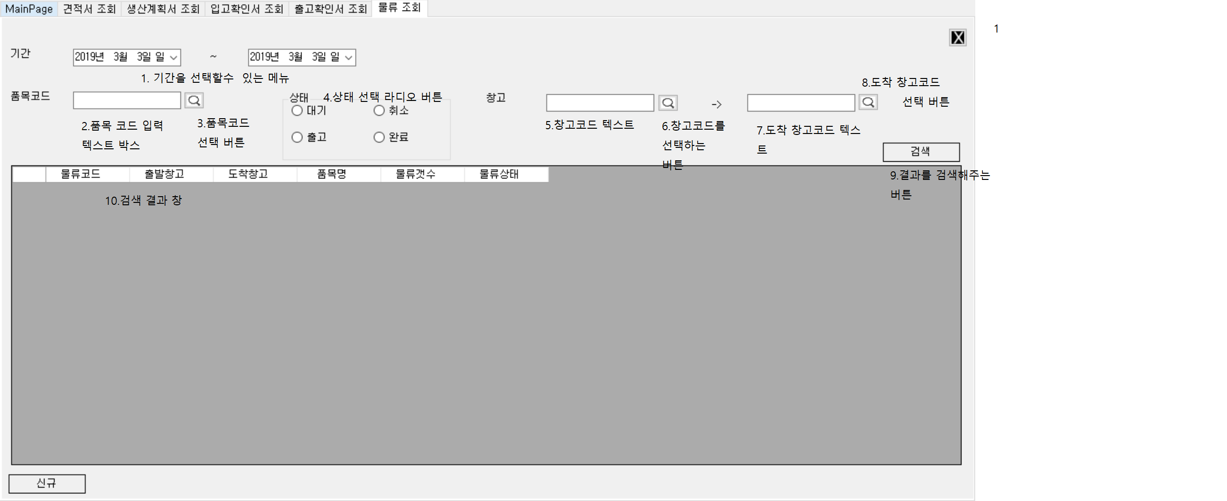
화면 설계(손종완)
물류 조회

Slide 88
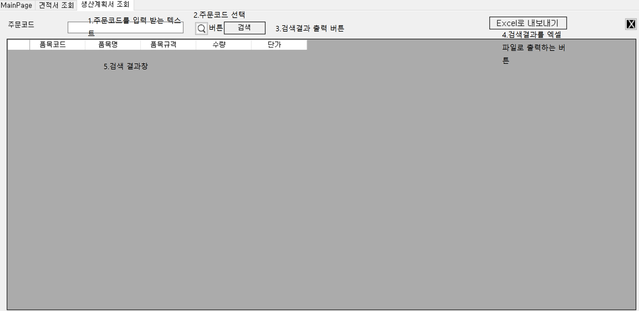
화면 설계(손종완)
생산 계획서 조회

Slide 89
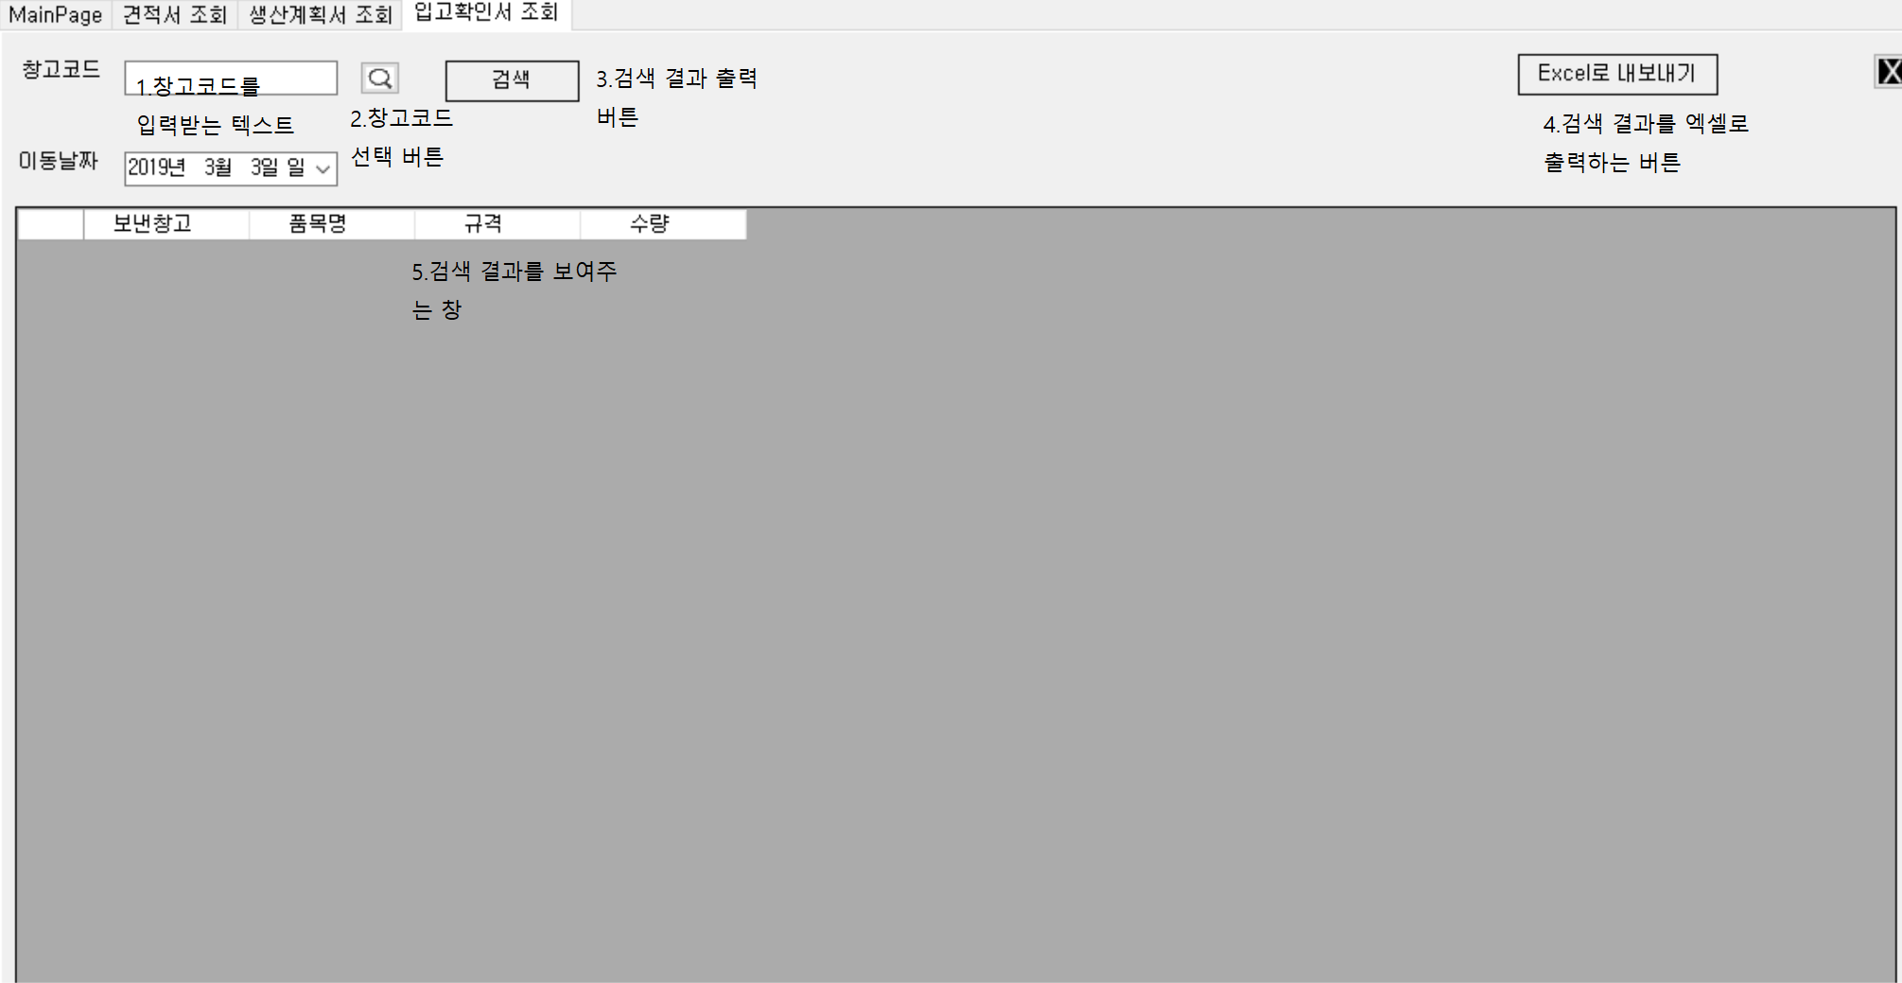
화면 설계(손종완)
입고확인서 조회

Slide 90
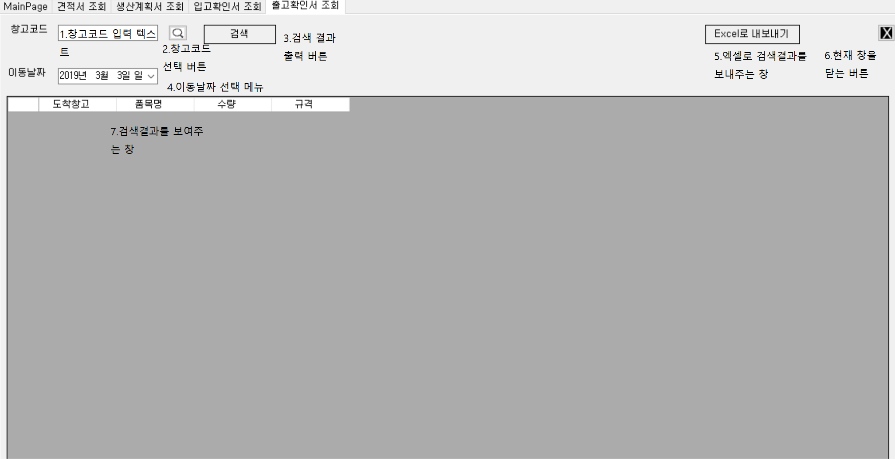
화면 설계(손종완)
출고확인서 조회

Slide 91
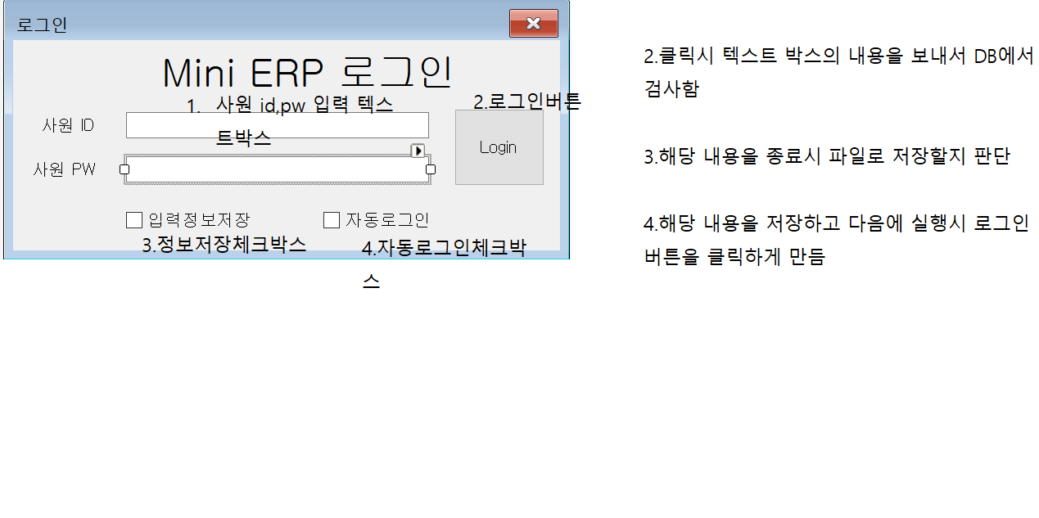
화면 설계(손종완)
로그인 화면

Slide 92
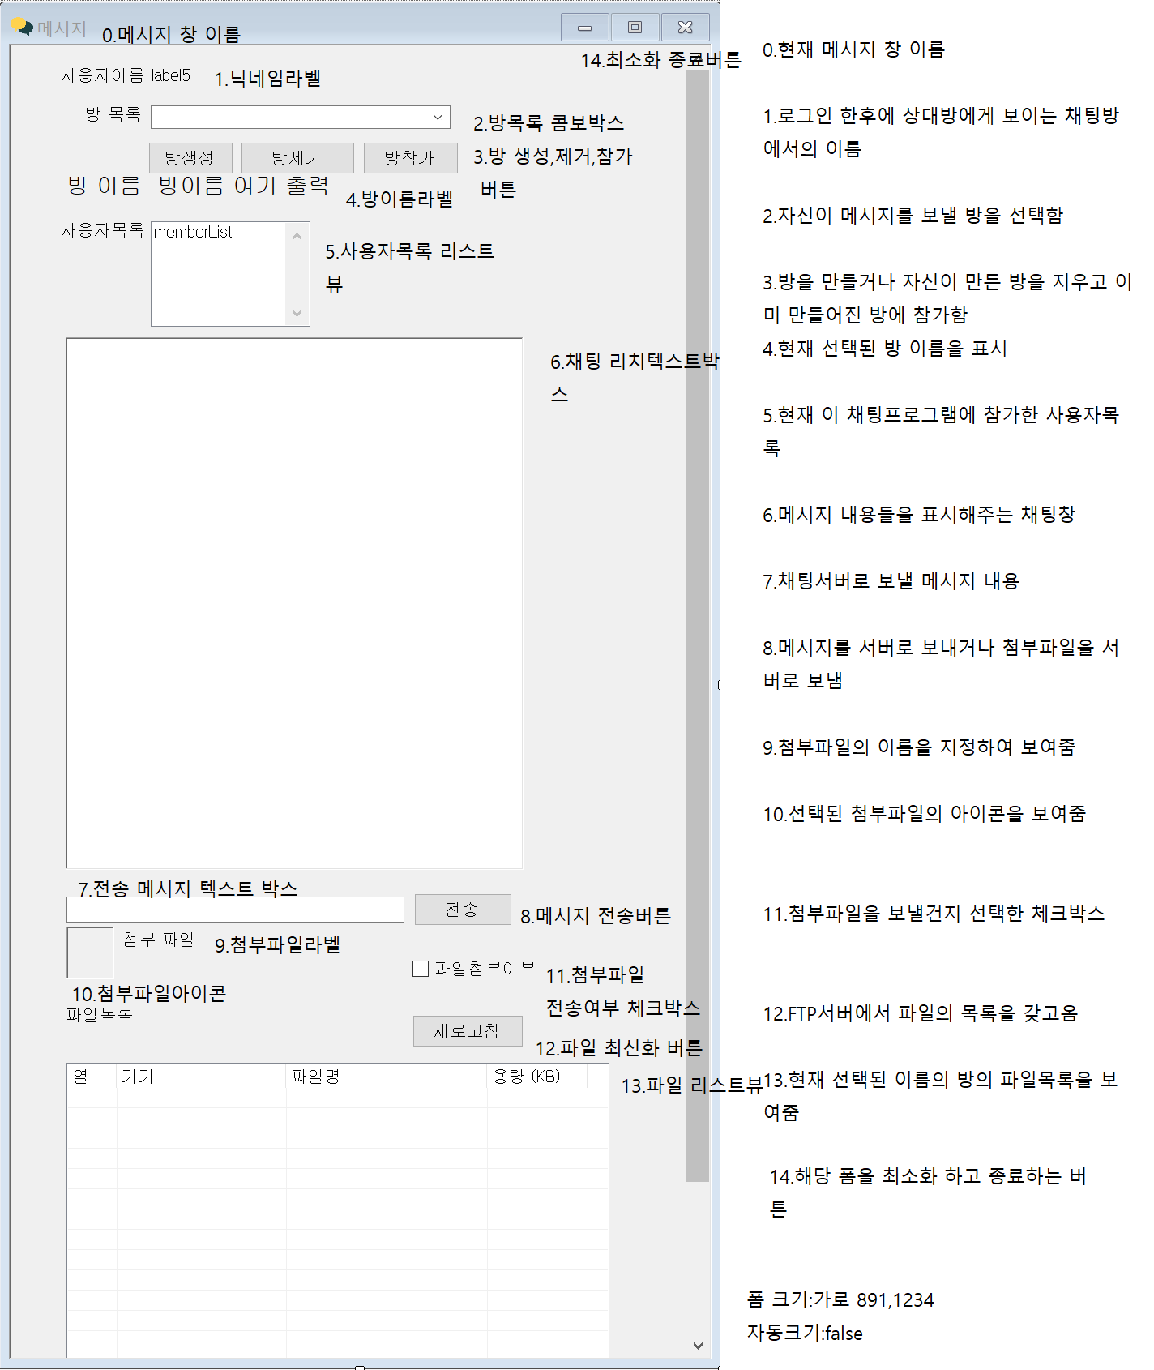
화면 설계(손종완)
메시지 화면

Slide 93
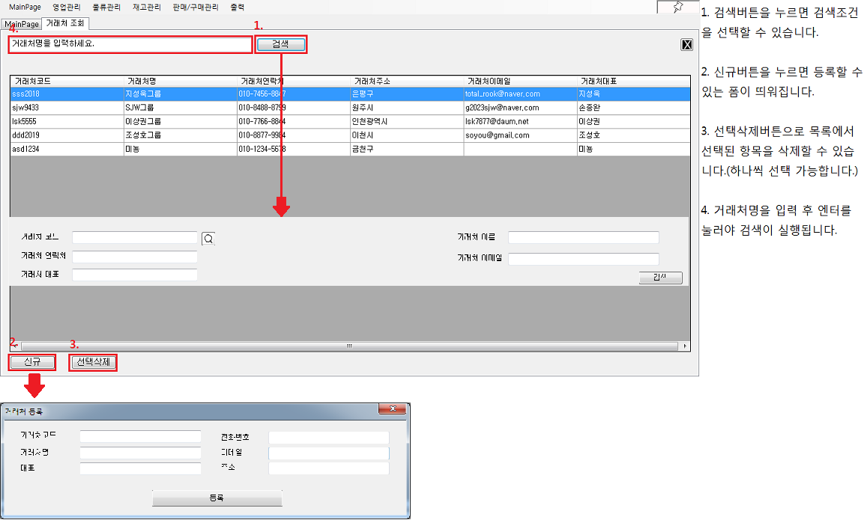
화면 설계(이상권)
거래처조회

Slide 94
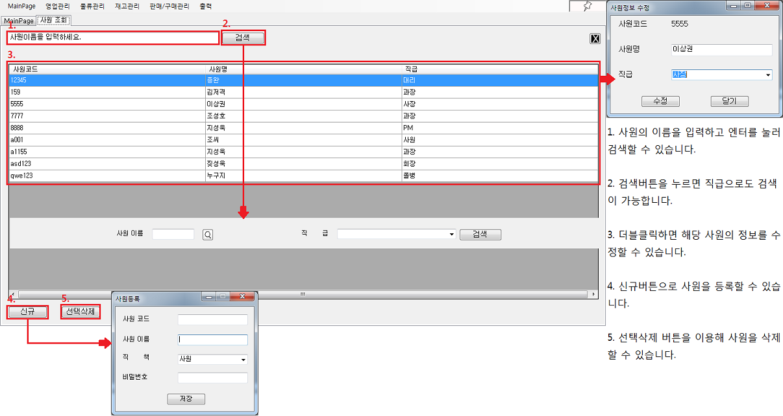
화면 설계(이상권)
사원조회

Slide 95
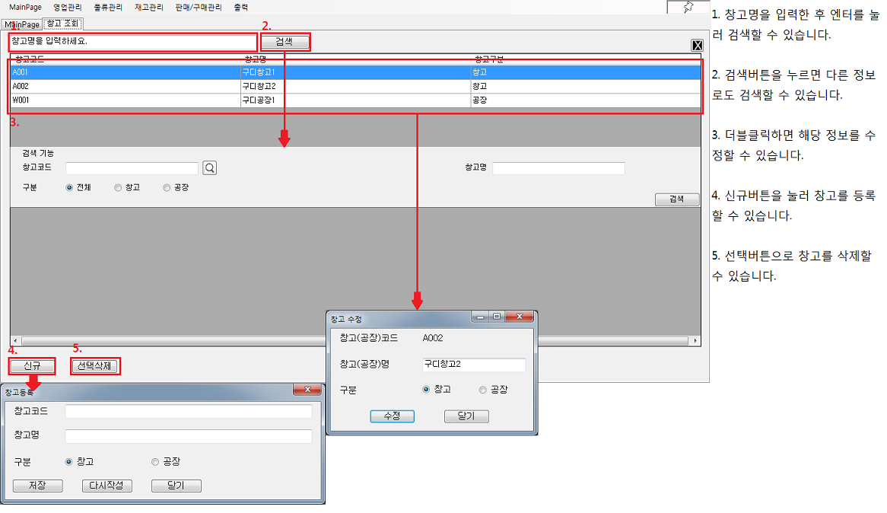
화면 설계(이상권)
창고조회

Slide 96
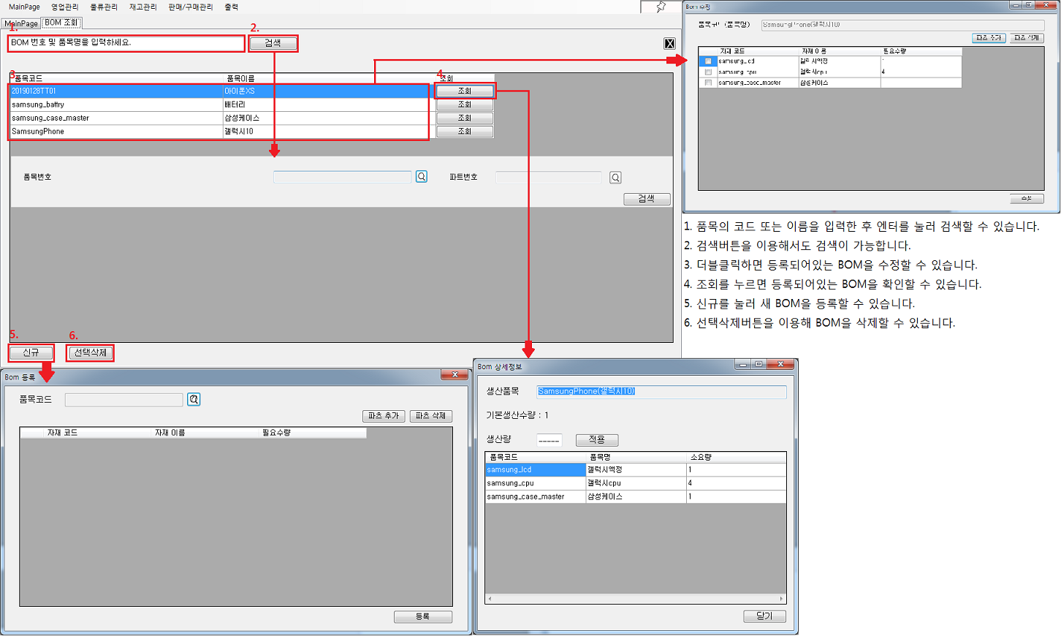
화면 설계(이상권)
BOM조회

Slide 97
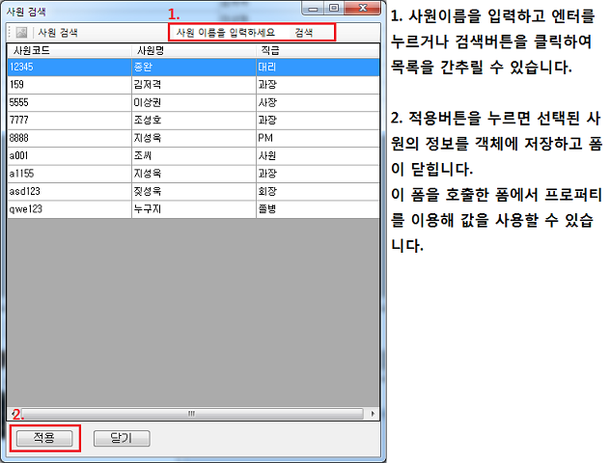
화면 설계(이상권)
사원 검색

Slide 98
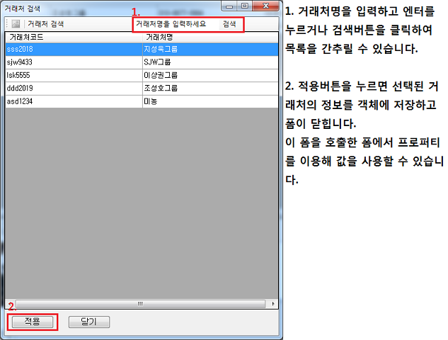
화면 설계(이상권)
거래처 조회

Slide 99
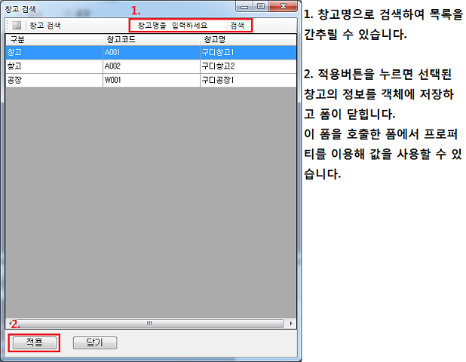
화면 설계(이상권)
창고 검색

Slide 100
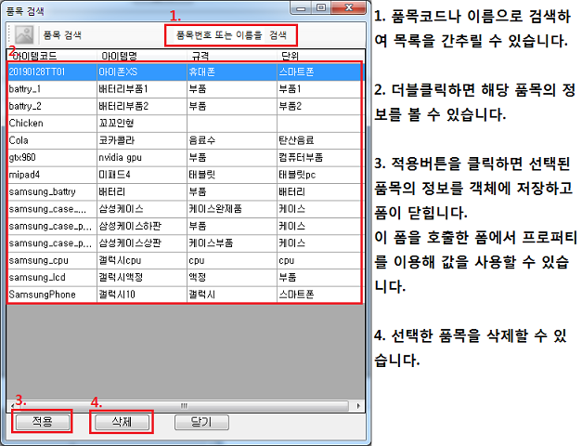
화면 설계(이상권)
품목 검색

Slide 101
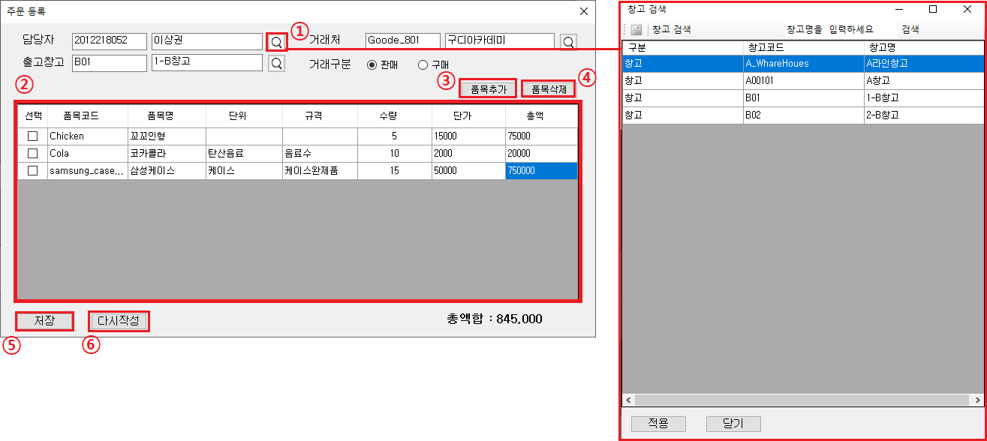
화면 설계(조성호)
주문 등록
해당 데이터를 검색하여 선택할 수 있는 창을 띄워줍니다.
2. 주문품목을 보여줍니다.
3. 품목을 검색하여 선택할 수 있는
창을 띄워줍니다.
4. ②의 선택부분에 체크 되어있는 품목
삭제합니다.
5. 주문서를 저장합니다.
6. 주문서를 다시 작성합니다.

Slide 102
화면 설계(조성호)
거래조회
해당 데이터를 검색하여 선택할 수 있는 창을 띄워줍니다.
2. 주문품목을 보여줍니다.
3. 품목을 검색하여 선택할 수 있는
창을 띄워줍니다.
4. ②의 선택부분에 체크되어 있는
품목 삭제합니다.
5. 주문서를 저장합니다.
6. 주문서를 다시 작성합니다.

Slide 103
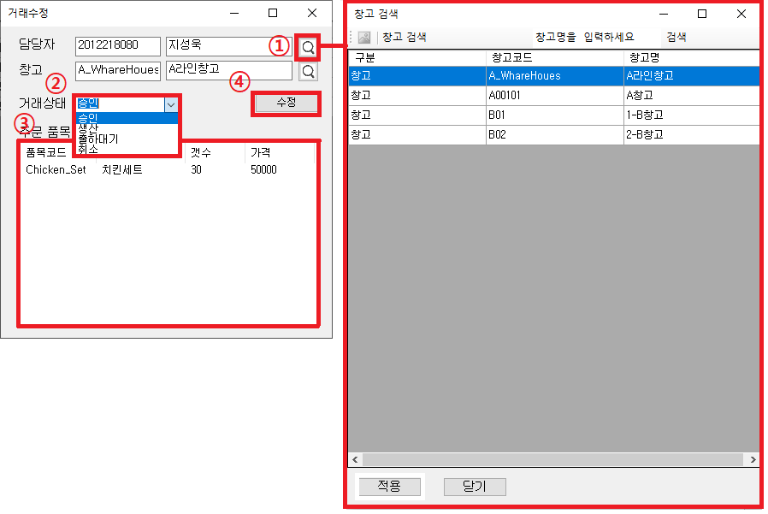
화면 설계(조성호)
거래수정
해당 정보를 검색하여 선택할 수 있는 창을 띄워줍니다
2. 현 거래상태에 따라 선택할 수 있는
범위의 거래상태를 보여주고
선택할 수 있습니다.
3. 해당 거래의 견적내용을 보여줍니다.
4. 변경된 정보로 해당 거래를 수정합니다.

Slide 104
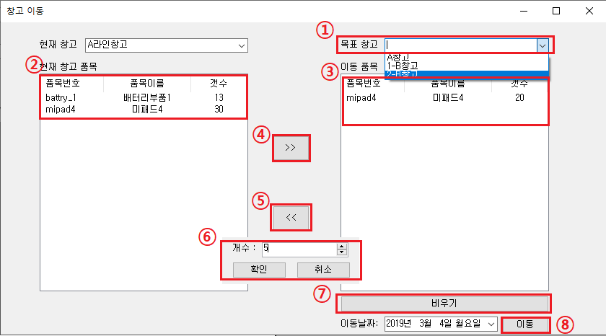
화면 설계(조성호)
물류등록
이동가능한 창고를 선택할 수 있습니다.
2. 현재창고의 재고내역을 보여줍니다.
3. 이동할 품목내역을 보여줍니다.
4. 선택한 품목을 이동품목으로 옮깁니다.
5.선택한 이동품목을 취소합니다.
6. ④에서 이동할 품목의 개수를 설정합니다.
7. 이동품목목록을 비웁니다.
8. 입력된 정보를 토대로 물류를 등록합니다.

Slide 105
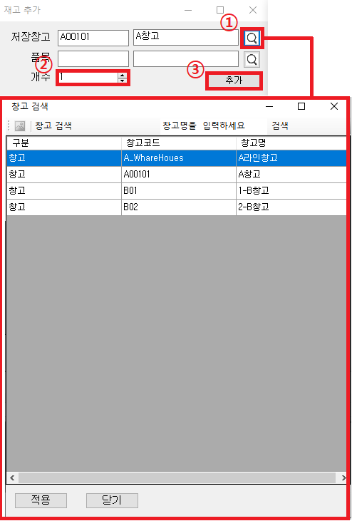
화면 설계(조성호)
재고추가
해당 정보를 검색하여 선택할 수 있는 창을 띄워줍니다.
2. 추가할 재고의 개수를 입력합니다.
3. 입력된 정보를 토대로 재고를 추가합니다.
재고에 데이터가 추가/수정 되면
품목테이블에서 해당 품목코드의 재고 개수 변동
- 변동 이후 재고가 0개이면 해당 재고데이터 삭제

Slide 106
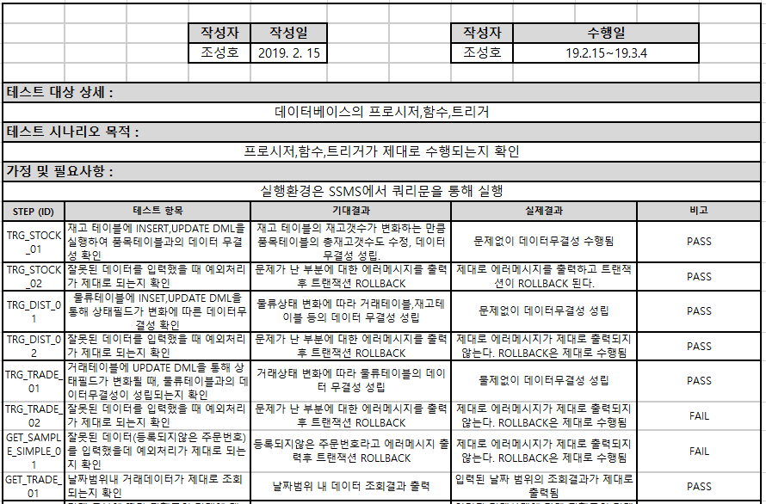
단위테스트-1

Slide 107
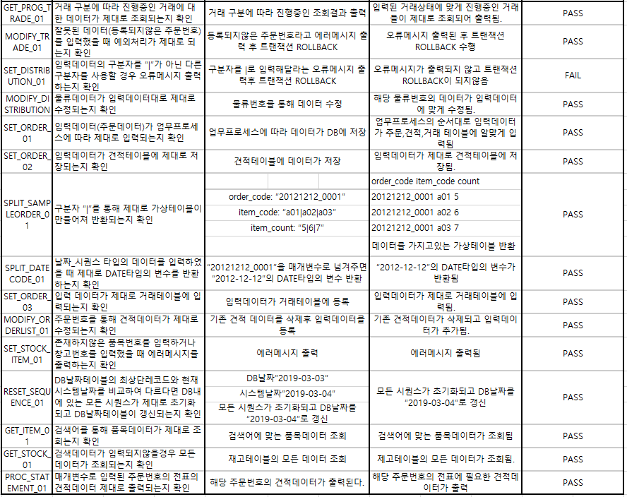
단위테스트-2

Slide 108
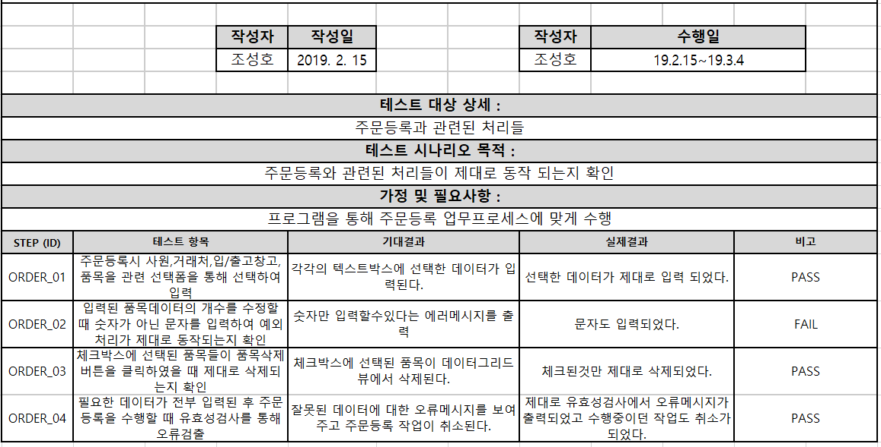
주문등록

Slide 109
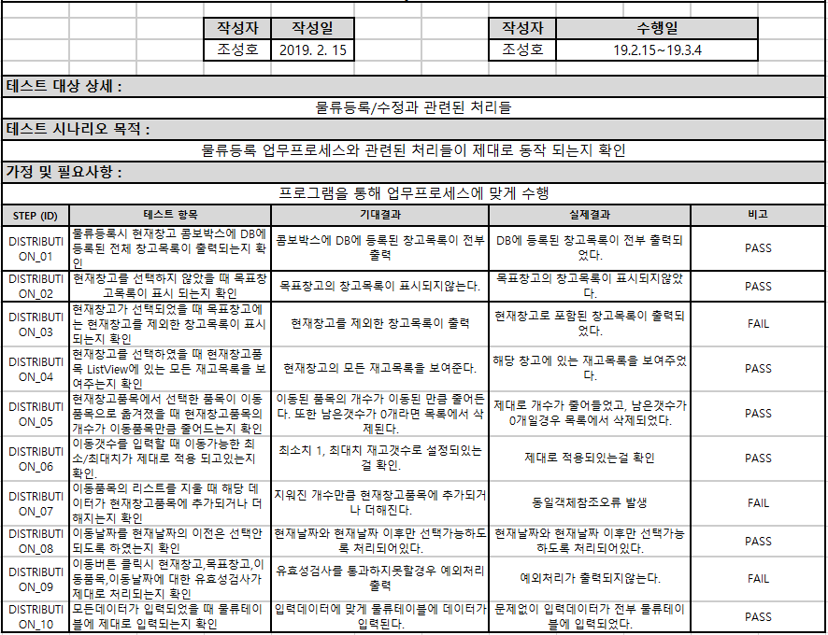
물류등록/수정

Slide 110
통합 테스트(지성욱)
테스트 대상 상세 :
대쉬보드
테스트 시나리오 목적 :
대쉬보드가 당초의 목적에 부합하게 동작하는지
가정 및 필요사항 :
-
STEP (ID) | 테스트 항목 |  |  | 기대결과 |  |  | 실제결과 |  |  | 비고
ID01 | 처음 프로그램 구동시 대쉬보드의 거래 내역이 정상적으로 보이는가 |  |  | 거래테이블에 들어있는 결과가 보일것이라고 예상함 |  |  | 의도한 결과와 동일하게, 거래 테이블의 결과값을 출력함 |  |  | PASS
ID02 | 만들어진 거래내역의 상세정보를 조회할 수 있는가 |  |  | 거래 컨트롤의 버튼클릭시 해당 거래의 상세정보를 볼 수 있을것 이라고 생각함 |  |  | 의도한 결과와 일치함, 상세정보를 확인할 수 있음 |  |  | PASS
ID03 | 상세정보에서 진행단계를 변경 할 수 있는가 |  |  | 상세정보의 진행단계 클릭시 진행단계 변경이 가능할 것이라고 생각함 |  |  | 의도한 결과와 일치함, 실제로 승인, 취소 등이 가능함 |  |  | PASS
ID04 | 상세정보에서 담당자를 변경 할 수 있는가 |  |  | 상세정보의 진행단계 클릭시 담당자 변경이 가능할 것이라고 생각함 |  |  | 의도한 결과와 일치함, 실제로 담당자 변경이 가능함 |  |  | PASS
ID05 | 상세정보에서 출고창고를 변경 할 수 있는가 |  |  | 상세정보의 진행단계 클릭시 출고창고 변경이 가능할 것이라고 생각함 |  |  | 의도한 결과와 일치함, 실제로 출고 창고의 변경이 가능함 |  |  | PASS
ID06 | 대쉬보드에서 실제로 거래에대한 처리가 가능한가. |  |  | 해당 거래를 클릭하고 상세정보의 진행상태를 변경해 가며 거래의 모든 하나의 처리가 가능할 것이라고 생각함 |  |  | 의도한 결과와 일치함, 등록된 거래에 대해 모든 처리가 가능했으며, 하나의 거래의 완료가 가능했음 |  |  | PASS
ID07 | 대쉬보드에서 거래의 취소가 가능한가. |  |  | 거래의 취소가 가능 할 것이라고 생각함 |  |  | 상세 정보에서 거래상태를 취소로 변경할 경우 거래의 취소가 가능했음. |  |  | PASS
ID07 | 대쉬보드에서 거래상태 변경시 UI로 확인이 가능한가 |  |  | UI단 변경이 가능할 것이라고 생각함 |  |  | 의도한 결과와 일치함, UI의 거래 상태가 변경됨 |  |  | PASS

Slide 111
통합 테스트(지성욱)
테스트 대상 상세 :
Machine_Server 과의 Machine_Client, Machine_Monitoring 과의 상호작용 테스트
테스트 시나리오 목적 :
해당 서버를 경유해 클라이언트 들 간 명령어를 전하고 그에대한 반환값을 올바른 결과로 전달하는지에 대한 확인.
가정 및 필요사항 :
해당서버에 각각의 클라이언트가 접속을 해야 함, 또한 Machine_Client의 Name을 이용해 명령어를 전달하기에 동일한 이름을 가진 클라이언트가 있다면 안됨.
STEP (ID) | 테스트 항목 |  |  | 기대결과 |  |  | 실제결과 |  |  | 비고
ID01 | 서버에 클라이언트가 접속했을때 반응 |  |  | 서버에 해당 클라이언트가 접속되었음을 알려주며, 모니터링 클라이언트에 머신이 접속됨을 알려줌. |  |  | 서버에 머신 클라이언트가 접속되었음을 알리고, 기대결과에 부합한 결과를 보여줌. |  |  | PASS
ID02 | 머신클라이언트가 접속했음을 모니터링 클라이언트가 감지 |  |  | 머신 클라이언트가 최초 접속할 경우 서버에 접속 메시지를 날려 모니터링 클라이언트가 이를 감지해 접속 확인을 체크함. |  |  | 머신 클라이언트가 서버에 접속 메시지를 보낸것을 감지해 원하는 결과를 보여줌. |  |  | PASS
ID03 | 서버가 닫혀있을때 클라이언트 들이 접속할 경우 |  |  | TCP Client의 connected 프로퍼티가 false일 경우 retrun 하도록 해 의도대로 접속종료 될 것이라고 생각함. |  |  | TCP Client의 객체 초기화 부분전에 connected를 참조해 null참조 오류 출력됨. |  |  | FAIL
ID04 | 모니터링 클라이언트가 접속종료 명령어를 클라이언트에게 보낼 경우 |  |  | 서버에 접속이 되었음으로 모니터링 클라이언트가 명령어를 보내면 머신 클라이언트가 접속종료 할 것이라 생각함. |  |  | 머신클라이언트의 이름을 가진 명령어를 확인하고 원하는 결과를 나타냄 |  |  | PASS
ID05 | 모니터링 클라이언트가 재접속 명령어를 클라이언트에게 보낼 경우 |  |  | 머신클라이언트가 재접속 되면서 서버와 다시 연결될때 연결 메시지를 보낼 것이라고 생각함. |  |  | 기대결과와 같은 결과를 나타냄 |  |  | PASS
ID06 | 모니터링 클라이언트가 투입자재 확인에 대한 명령어를 클라이언트에게 보낼 경우 |  |  | 머신클라이언트가 서버에서 받은 투입자재에대한 명령어를 획득하고 현재까지 머신클라이언트에서 저장된 바코드의 정보와 개수를 반환받을 것이라고 생각함 |  |  | 메시지를 획득 하고, 바코드의 정보와 개수를 가진 메시지를 모니터링클라이언트에서 확인 할 수 있다. |  |  | PASS

Slide 112
통합 테스트(지성욱)
테스트 대상 상세 :
품목 바코드 인쇄폼 동작
테스트 시나리오 목적 :
품목 바코드 인쇄 폼이 올바르게 동작하는지
가정 및 필요사항 :
-
STEP (ID) | 테스트 항목 |  |  | 기대결과 |  |  | 실제결과 |  |  | 비고
ID01 | 품목의 이름을 빈값으로 두고 검색 |  |  | 전체결과가 나올것이라 생각함 |  |  | 칸이 비어있을경우, 모든 아이템에 대해 결과가 나옴 의도한 결과와 일치함 |  |  | PASS
ID02 | 품목의 이름으로 검색 |  |  | 입력한 검색키워드가 포함된 모든 품목이 검색될 것이라고 생각함 |  |  | 검색키워드를 가지고있는 모든 품목이 검색됨, 의도한 결과와 일치함 |  |  | PASS
ID03 | 검색된 품목을 더블클릭해 바코드를 생성함 |  |  | 클릭한 품목에 맞는 바코드가 생성될 것이라고 생각함 |  |  | 의도한 결과대로 해당 품목을 가진 바코드가 출력됨 |  |  | PASS
ID04 | A4용지에 인쇄할수 있는 바코드의 개수보다 더 크게 입력함 |  |  | A4 한장에 42개 인쇄가 가능하지만 그 이상으로 출력할 경우 입력되지않을것이라 생각함. |  |  | 의도대로 42개 이상입력시 불가능하다고 메시지를 출력함 |  |  | PASS
ID05 | 인쇄할 바코드의 개수를 0 으로 입력 |  |  | 0개는 출력되지않을것이라고 생각함. |  |  | 0개에 대한 예외처리를 해 두지않아 아무것도 인쇄되지않은 이미지파일이 출력됨 |  |  | FAIL
ID06 | 인쇄한 바코드가 실제로 스캐너로 인식이 되지는지 |  |  | 결국똑같은 바코드이기에 스캐너로 스캔한다면, 품목의 코드가 나올것으로 생각함. |  |  | 의도한 결과와 일치함. 품목의 코드를 확인 할 수 있음 |  |  | PASS
ID07 | 만들어진 이미지가 실제로 저장이 되는지 |  |  | saveFileDailog에서 지정한 경로에 만들어진 바코드이미지가 저장되어있을것이라고 생각함 |  |  | 의도한 결과대로 해당위치에 선택한 바코드가 입력한 개수만큼 저장된 이미지파일이 생성됨 |  |  | PASS

Slide 113
통합 테스트(지성욱)
테스트 대상 상세 :
주문조회 폼 동작
테스트 시나리오 목적 :
주문조회 폼이 원하는 의도대로 동작하는지
가정 및 필요사항 :
-
STEP (ID) | 테스트 항목 |  |  | 기대결과 |  |  | 실제결과 |  |  | 비고
ID01 | 거래처의 이름을 빈값으로 두고 검색 |  |  | 전체결과가 나올것이라 생각함 |  |  | 칸이 비어있을경우, 모든 주문에 대해 결과가 나옴 의도한 결과와 일치함 |  |  | PASS
ID02 | 거래처의 이름으로 검색 그룹을 키워드로 잡고 검색 |  |  | 입력한 검색키워드가 포함된 모든 거래처가 검색될 것이라고 생각함 결과로 지성욱 그룹, 조성호 그룹이 나올것이라고 생각함. |  |  | 검색키워드를 가지고있는 모든 품목이 검색됨, 의도한 결과와 일치함 지성욱 그룹, 조성호 그룹의 주문내역이 출력됨 |  |  | PASS
ID03 | 검색된 주문조회를 클릭해 상세 내역을 호출함 |  |  | 해당 주문에 대한 모든 품목의 내역이 나올것이라고 생각함 |  |  | 의도한 결과대로 이루어짐, 품목과 개수, 금액등이 호출됨 |  |  | PASS
ID04 | 상세정보를 호출할때 모든 품목에 대한 총액이 계산이 되는지 |  |  | 아이폰, 배터리부품1, 배터리부품2의 모든 개수에대한 금액을 계산해 알려줄것이라고 생각함 |  |  | 기대결과와 일치함, 총액이 원하는 결과대로 출력됨 |  |  | PASS

Slide 114
통합 테스트(지성욱)
테스트 대상 상세 :
Machine_Client의 올바른 동작을 확인
테스트 시나리오 목적 :
머신클라이언트가 사용자가 원하는대로 동작하는지를 테스트함.
가정 및 필요사항 :
머신 서버에 접속을 했다고 가정함
STEP (ID) | 테스트 항목 |  |  | 기대결과 |  |  | 실제결과 |  |  | 비고
ID01 | 서버에 클라이언트가 접속했을때 반응 |  |  | 서버에 해당 머신이 접속했다고 알림을 보낼것이라 생각함. |  |  | 서버에 접속했다고 메시지를 보내며, 의도한 결과와 일치함 |  |  | PASS
ID02 | 서버가 닫혀있을경우 클라이언트가 접속했을경우. |  |  | 서버에 접속할때 일정시간(1초) 이상이 지나도록 연결이되지 않으면 접속하지못했다고 가정해 에러를 출력하지 않을것이라 생각함. |  |  | 일정시간 안에 접속이되지않아 지정해놓은 예외가 호출되어 의도한 결과와 일치함 |  |  | PASS
ID03 | Appconfig에 저장되어있는 IP를 변경합니다. |  |  | 메뉴스트립의 '설정'메뉴에서 Ip를 변경한다면 바뀌게 됨. |  |  | 기대결과와 같은 결과를 나타냄. |  |  | PASS
ID04 | Appconfig에 저장되어있는 Name을 변경합니다. |  |  | 메뉴스트립의 '설정'메뉴에서 Name를 변경한다면 바뀌게 됨. |  |  | 기대결과와 같은 결과를 나타냄. |  |  | PASS
ID05 | Appconfig에 저장되어있는 IP를 변경합니다. 올바른 아이피가 아닌 값을 입력할 경우 |  |  | Ipaddr 클래스의 parser 메소드를 이용해 올바른 아이피라면 등록되도록 예외처리하여, 올바르지않다면 등록되지 않을것. |  |  | 쓰레기 결과를 입력했을경우 입력값이 IP형식을 취하지 못한다면 등록되지않음. 의도한 결과와 일치함. |  |  | PASS
ID06 | 화면고정옵션이 동작하는지 |  |  | 메뉴의 '화면고정' 클릭시 머신클라이언트가 최상단에 고정됨. |  |  | 의도한 결과와 일치함. |  |  | PASS
ID07 | 자재투입현황 기능이 동작하는지 |  |  | 자재투입현황 메뉴를 호출할 경우, 현재 이 머신을 지나간 모든 자재에 대한 정보와 개수가 서버로 보낼것이라고 생각함 |  |  | 모든 정보가 담긴 바코드리스트의 결과와 만들어진 메시지의 결과가 동일함 |  |  | PASS
ID08 | 자재에대한 바코드를 잘 읽어 저장하는지 |  |  | 바코드스캐너가 지나간 자재의 바코드를 읽고 컬렉션에 저장할 것이라 생각함. |  |  | 스캐너가 동작할때마다 읽은 바코드의 정보가 찍혀 리스트에 추가되고, 동일한 코드일경우 개수가 증가함. |  |  | PASS
ID09 | "종료" 메뉴가 동작하는지. |  |  | 종료할 경우 서버와의 통신을 올바르게 끊기위해 서버종료 메소드를 호출 후 프로그램종료 |  |  | 의도한대로 서버종료 메소드를 호출 후 서버에는 올바르게 접속종료되었다고 처리됨. |  |  | PASS
ID10 | "재접속" 메뉴가 동작하는지. |  |  | 재접속할 경우 서버와의 통신을 올바르게 종료한 후 머신클라이언트를 다시 실행할것이라 생각함 |  |  | 의도한대로 올바르게 서버와 통신을 종료 후, 재시작되며 서버와 다시 통신을 성공함. |  |  | PASS

Slide 115
통합 테스트(손종완)
테스트 대상 상세 :
서버 프로그램중에서 chatserver을 작동시켰을때 클라이언트가 여러 작동을 한후의 서버가 하는 반응
테스트 시나리오 목적 :
채팅 프로그램을 사용하기 위해서 해당 프로그램이 하드웨어 성능이 낮은 컴퓨터에서도 돌아가는지 확인하며 해당 프로그램이 정상적으로 작동하는지 확인 채팅 서버 프로그램이 설계때 의도대로 클라이언트에 반응해주는지 확인
가정 및 필요사항 :
해당 채팅서버가 사용하는 ip와 포트를 다른 프로그램이 사용하고 있지 않아야함 해당 서버에 접속할때 닉네임이 서로 중첩되지 않아야한다.
STEP (ID) | 테스트 항목 |  |  | 기대결과 |  |  | 실제결과 |  |  | 비고
ID01 | 채팅 클라이언트가 접속시 제대로 로그가 뜨는지 |  |  | 접속자 로그가 뜨면서 해당 접속자가 사용자에 추가 |  |  | 접속 로그 및 접속자가 사용자에 추가됨 |  |  | PASS
ID02 | 제대로 채팅 클라이언트의 종료를 끊는지 |  |  | 해당 클라이언트와 프로그램과의 연결이 끊어졌습니다 출력후 해당 접속을 종료 |  |  | 해당 접속이 끊어진것을 인지 하고 접속이 끊김을 로그에 추가 |  |  | PASS
ID03 | 채팅클라이언트에서 방을 만드는 메시지 보냈을때 |  |  | 해당 방을 만들고 원하는 접속자들을 추가 하고 방에 메시지 저장 |  |  | 원하는 대로 서버에 방을 만들고 해당 방에 메시지 내용들을 저장 |  |  | PASS
ID04 | 채팅 클라이언트에서 전체 메시지를 보냈을때 |  |  | 해당 내용이 서버에 접속한 인원들에게 전송 |  |  | 전체 사용자에게 메시지가 전달 |  |  | PASS
ID05 | 채팅 클라이언트에서 특정 방에 메시지 보낼때 |  |  | 해당 내용이 방 접속인원으로 등록된 인원들에게만 전송 |  |  | 해당 방의 인원들에게만 메시지 내용이 전달 |  |  | PASS
ID06 | 채팅 클라이언트에서 이미 있는 방을 만들려 할때 |  |  | 해당 방 이름은 있음을 전달 |  |  | 해당 방은 이미 있다는 메시지 전달 |  |  | PASS
ID07 | 채팅 클라이언트가 채팅서버에 접속했을때 |  |  | 해당 클라이언트에게 채팅에 접속한 인원 현재 개설된 방 내용을 전달 |  |  | 방 정보와 접속 인원을 전달 |  |  | PASS
ID08 | 채팅 클라이언트에서 방을 삭제 |  |  | 해당 방이 채팅서버에서 삭제되고 모든 클라이언트에게 방이 삭제되었다는 메시지를 전달 |  |  | 방이 삭제 되어 해당 방을 삭제한다는 메시지를 전달 |  |  | PASS
ID09 | 채팅 클라이언트에서 방에 참가한다는 메시지를 보낼때 |  |  | 해당 방에 해당 접속자가 추가됨 |  |  | 해당 방의 접속자에 클라이언트의 닉네임이 추가됨 |  |  | PASS
ID10 | 채팅 클라이언트에서 이미 들어와있는 닉네임으로 접근 |  |  | 이미 있는 닉네임이라고 출력되어 해당 접속을 차단 |  |  | 해당 접속을 비허용하고 차단됨 |  |  | PASS
ID11 | 채팅 클라이언트가 접속종료 없이 연결이 끊김을 로그에 추가하는지 |  |  | 해당 클라이언트와 프로그램과의 연결이 끊어졌습니다 출력후 해당 접속을 종료 |  |  | 해당 접속이 끊어졌을때 채팅 접속이 예외처리 되어 해당 처리가 끊남 |  |  | PASS

Slide 116
통합 테스트(손종완)
테스트 대상 상세 :
채팅서버및 FTP서버에 접속한 클라이언트
테스트 시나리오 목적 :
채팅 프로그램을 사용하기 위해서 해당 프로그램이 하드웨어 성능이 낮은 컴퓨터에서도 돌아가는지 확인하며 해당 프로그램이 정상적으로 작동하는지 확인 채팅 클라이언트 프로그램이 설계때 의도대로 서버와 통신하면서 제대로 작동하는지
가정 및 필요사항 :
접속시 로그인 창의 ID들은 이미 접속하지 않는 아이디로 접속하여야한다
STEP (ID) | 테스트 항목 |  |  | 기대결과 |  |  | 실제결과 |  |  | 비고
ID01 | 채팅 클라이언트가 서버 접속시 방목록과 전체 접속 인원을 받아오는지 |  |  | 화면에 채팅 접속인원과 방 목록이 출력됨 |  |  | 채팅 접속인원과 방 목록이 보여짐 |  |  | PASS
ID02 | 메시지를 전송시 제대로 서버에 전송되고 화면에 출력되는지 |  |  | 화면에 자신이 보낸 메시지가 출력됨 |  |  | 화면에 자신이 보낸 메시지 내용이 추가됨 |  |  | PASS
ID03 | 방을 만들었을때 제대로 서버에도 해당 이름의 방이 만들어지는지 |  |  | 방목록에 자신이 만든 방의 이름이 추가됨 |  |  | 방목록에 자신이 만든 방이 추가됨 |  |  | PASS
ID04 | 서버에서 메시지가 도착했을때 알림 메시지가 제대로 뜨는지 |  |  | PC 하단 오른쪽에 채팅 알림이 나옴 |  |  | PC 하단쪽에 메시지 알림이 나타남 |  |  | PASS
ID05 | 자신에게 온 알림 메시지를 클릭했을때 해당 방의 채팅창으로 이동하는지 |  |  | 알림이 온 메시지의 방으로 채팅방이 이동 |  |  | 해당 채팅방으로 이동 |  |  | PASS
ID06 | FTP서버에 200MB이상 파일을 올리려고 했을때 올려지는지 |  |  | 해당 용량이 크므로 더 작은 파일을 선택하라는 메시지박스 출력 |  |  | 경고 문구가 나오면서 해당 파일은 업로드 안됨 |  |  | PASS
ID07 | FTP서버에서 파일을 다운로드 제대로 받을수있는지 |  |  | 자신이 원하는 위치를 지정하여 저장할수 있는 창이 열림 |  |  | 다운로드 창이 열림 |  |  | PASS
ID08 | 해당 프로그램을 종료시 완전히 종료가 되는지 |  |  | 해당 프로그램이 종료시 CMD로 해당 프로그램과 같은 이름의 프로세서들을 모두 강제로 종료시키는 명령출력 |  |  | 해당 클라이언트와 같은 모든 이름의 프로그램은 종료됨 |  |  | PASS
ID09 | FTP서버에서 파일을 다운받을때 해당 프로그램이 멈추지 않는지 |  |  | 해당 프로그램이 멈추지 않고 제대로 작동 |  |  | 프로그램이 멈추지 않고 제대로 작동됨 |  |  | PASS
ID10 | 해당 프로그램을 최소화했을때 다른 폼 또한 같이 최소화되는지 |  |  | 메시지 폼과 함께 다른 폼들도 최소화시킴 |  |  | 띄워져있는 폼 창들이 같이 움직임 |  |  | PASS

Slide 117
통합 테스트(손종완)
테스트 대상 상세 :
서버 프로그램중에서 ftpserver을 작동시켰을때 클라이언트가 여러 작동을 한후의 서버가 하는 반응
테스트 시나리오 목적 :
채팅 프로그램을 사용하기 위해서 해당 프로그램이 하드웨어 성능이 낮은 컴퓨터에서도 돌아가는지 확인하며 해당 프로그램이 정상적으로 작동하는지 확인 FTP서버를 작동시켰을때 해당 파일들을 업로드 시키고 다운로드 시켜줄수 있는지
가정 및 필요사항 :
해당 FTP서버가 사용하는 ip와 포트를 다른 프로그램이 사용하고 있지 않아야함
STEP (ID) | 테스트 항목 |  |  | 기대결과 |  |  | 실제결과 |  |  | 비고
ID01 | FTP클라이언트가 파일을 업로드 시킴 |  |  | 해당 클라이언트가 선택한 방의 이름과 같은 폴더에 파일을 업로드함 해당 폴더가 없을때는 폴더 생성후 업로드 |  |  | 해당 폴더를 생성후 업로드 성공 |  |  | PASS
ID02 | FTP클라이언트가 파일을 선택하고 다운로드해도 프로그램이 다운안되고 작동하는지 |  |  | FTP 클라이언트가 선택한 파일을 제대로 클라이언트의 로컬 컴퓨터에 저장 |  |  | 해당 파일을 다운받아 저장 성공 |  |  | PASS
ID03 | FTP클라이언트가 접속종료했을때 제대로 접속 종료를 감지하는지 |  |  | FTP 클라이언트가 접속종료 했음을 텍스트 박스에 로그로 출력 |  |  | 접속을 종료했음을 텍스트박스에 출력 |  |  | PASS
ID04 | FTP클라이언트가 강제 종료되었을때도 해당 클라이언트의 접속을 종료하는지 |  |  | FTP 클라이언트에서 접속이 끊겼음을 출력 |  |  | 접속이 끊겼음을 텍스트박스에 출력 |  |  | PASS

Slide 118
통합 테스트(손종완)
테스트 대상 상세 :
서버 프로그램중에서 machineserver을 작동시켰을때 클라이언트가 여러 작동을 한후의 서버가 하는 반응
테스트 시나리오 목적 :
채팅 프로그램을 사용하기 위해서 해당 프로그램이 하드웨어 성능이 낮은 컴퓨터에서도 돌아가는지 확인하며 해당 프로그램이 정상적으로 작동하는지 확인 machine서버를 작동시켰을때 해당 클라이언트에 메시지를 전달하는지
가정 및 필요사항 :
해당 머신서버가 사용하는 ip와 포트를 다른 프로그램이 사용하고 있지 않아야함
STEP (ID) | 테스트 항목 |  |  | 기대결과 |  |  | 실제결과 |  |  | 비고
ID01 | 머신 클라이언트가 접속 후 제대로 해당 클라이언트의 메시지를 모든 접속 클라이언트에 전달 |  |  | 서버가 받은 메시지들이 모두 클라이언트에 전달됨 |  |  | 메시지들이 모두 접속한 클라이언트에 전달 |  |  | PASS
ID02 | 머신 클라이언트가 접속 종료 메시지를 전달했을때 제대로 접속 클라이언트에서 제거되는지 |  |  | 해당 클라이언트가 접속한 클라이언트 중에서 제거됨 |  |  | 해당 클라이언트가 종료 했음을 모든 클라이언트에 메시지로 전달 |  |  | PASS
ID03 | 머신 클라이언트가 접속 종료한다는 메시지를 전달 않고 강제 종료 되었을때 |  |  | 해당 클라이언트와 접속이 끊겼음을 로그로 텍스트박스에 출력 |  |  | 접속이 끊겼음을 텍스트박스에 출력 |  |  | PASS

Slide 119
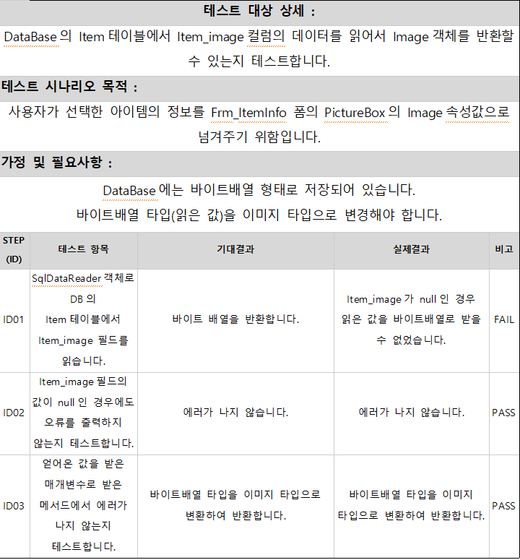
단위 테스트(이상권)

Slide 120
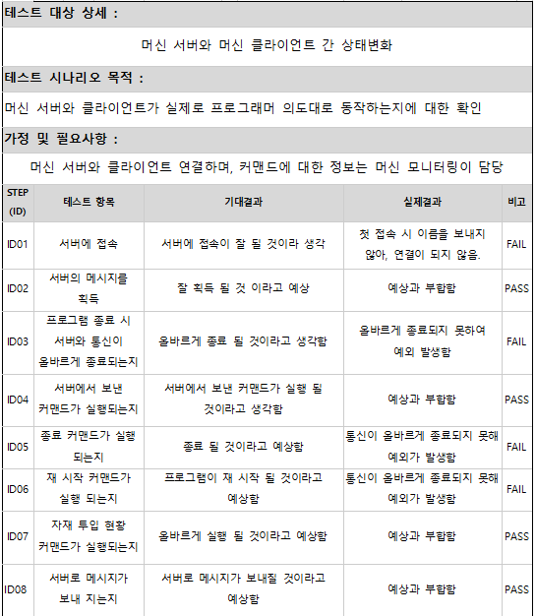
단위 테스트(지성욱)

Slide 121
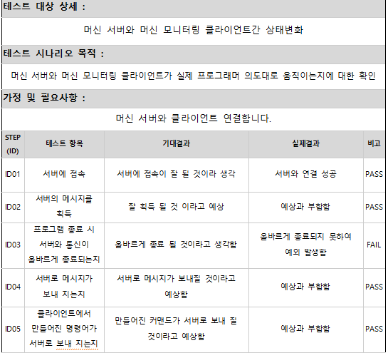
단위 테스트(지성욱)

Slide 122
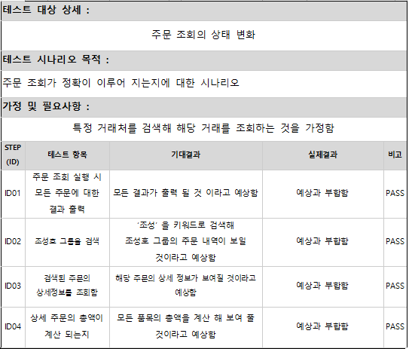
단위 테스트(지성욱)

Slide 123
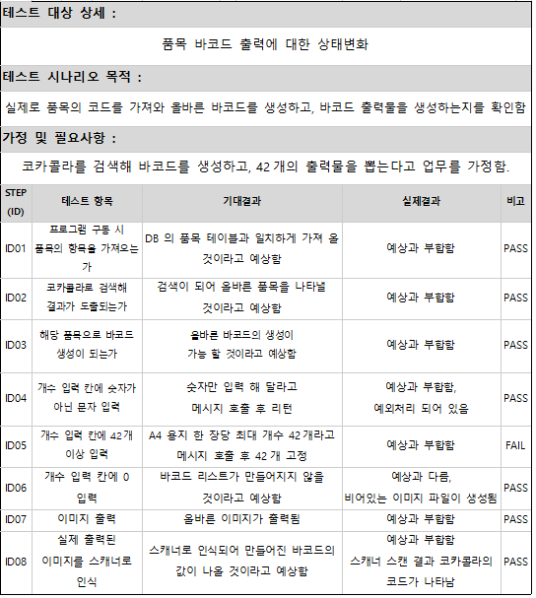
단위 테스트(지성욱)

Slide 124
단위 테스트(지성욱)

Slide 125
단위 테스트(손종완)
테스트 대상 상세 :
해당 클래스에서 메서드를 호출해서 사용했을때 반응
테스트 시나리오 목적 :
해당 클래스의 메서드를 사용하여 제대로 기능을 하는지를 살펴봄
가정 및 필요사항 :
Excel 창은 이미 닫겨 있어야 하며 제대로 된 기능을 사용하기 위해 Excel이 설치되어 있어야함
STEP (ID) | 테스트 항목 |  |  | 기대결과 |  |  | 실제결과 |  |  | 비고
ID01 | 생산 계획서를 출력 선택하였을때 제대로 출력되는지 |  |  | 생산견적서를 원하는 경로에 출력 |  |  | 생산견적서가 제대로 출력도미 |  |  | PASS
ID02 | 견적서를 출력 선택 하였을때 제대로 출력되는지 |  |  | 견적서가 경로에 출력됨 |  |  | 견적서가 제대로 출력됨 |  |  | PASS
ID03 | 원하는 경로에 해당 문서가 출력되는지 |  |  | 원하는 경로에 문서가 출력됨 |  |  | 선택 경로에 출력됨 |  |  | PASS
ID04 | 입고증명서가 원하는 경로에 값들이 제대로 출력되는지 |  |  | 입고증명서가 값이 넣어져 경로에 출력됨 |  |  | 입고증명서가 제대로 출력됨 |  |  | PASS
ID05 | 이미 열려져있는 엑셀파일에 값이 출력되는지 |  |  | 해당 파일을 사용할 수 없음이 뜸 |  |  | 오류가 발생 |  |  | FAIL
ID06 | 출고 증명서가 제대로 값이 넣어져 출력되는지 |  |  | 출고 증명서가 값이 넣어져 출력됨 |  |  | 출고증명서가 선택 경로에 출력됨 |  |  | PASS
ID07 | 입고 증명서가 제대로 값이 넣어져 출력되는지 |  |  | 입고 증명서가 값이 넣어져 경로에 출력됨 |  |  | 입고 증명서가 선택 경로에 출력됨 |  |  | PASS
ID08 | 매출 전표가 제대로 값이 넣어져 출력되는지 |  |  | 매출 전표가 경로에 출력됨 |  |  | 매출 전표가 선택 경로에 출력됨 |  |  | PASS
ID09 | 매입 전표가 제대로 값이 넣어져 출력되는지 |  |  | 매입 전표가 경로에 출력됨 |  |  | 매입 전표가 경로에 출력됨 |  |  | PASS

Slide 126
단위 테스트(손종완)
테스트 대상 상세 :
해당 클래스에서 메서드를 호출해서 사용했을때 반응
테스트 시나리오 목적 :
해당 클래스의 메서드를 사용하여 제대로 기능을 하는지를 살펴봄
가정 및 필요사항 :
해당 DB와 연결되어있어야하며 인터넷 또한 원활한 속도가 되어야함
STEP (ID) | 테스트 항목 | 기대결과 | 실제결과 | 비고
ID01 | 물류데이터를 조회 클릭하였을때 검색이 제대로 되는지 | 검색 결과가 DB내용과 일치하게 출력 | 제대로 된 값이 출력됨 | PASS
ID02 | 주문 코드를 선택하여 넣었을때 제대로 주문 코드입력 텍스트 박스에 입력되는지 | 해당값과 동일한 값이 입력 | 제대로 된 값이 주문 코드 입력 텍스트 박스에 입력 | PASS
ID03 | 창고 코드 검색을 눌렀을때 제대로 된 값이 내보내 지는지 | 해당값과 동일한 값이 입력 | 제대로 된 값이 주문 코드 입력 텍스트 박스에 입력 | PASS
ID04 | 검색을 눌렀을대 제대로 된 검색 결과가 나오는지 | 해당 값들로 일치 되는 검색결과가 출력 | 검색결과가 검색 조건과 일치하는 값이 출력됨 | PASS

Slide 127
단위 테스트(손종완)
테스트 대상 상세 :
해당 클래스에서 메서드를 호출해서 사용했을때 반응
테스트 시나리오 목적 :
해당 클래스의 메서드를 사용하여 제대로 기능을 하는지를 살펴봄
가정 및 필요사항 :
해당 DB와 연결되어있어야하며 인터넷 또한 원활한 속도가 되어야함
STEP (ID) | 테스트 항목 |  |  | 기대결과 |  |  | 실제결과 |  |  | 비고
ID01 | 견적서를 조회 클릭하였을때 검색이 제대로 되는지 |  |  | 검색 결과가 DB내용과 일치하게 출력 |  |  | 제대로 된 값이 출력됨
ID02 | 주문 코드를 선택하여 넣었을때 제대로 주문 코드입력 텍스트 박스에 입력되는지 |  |  | 해당값과 동일한 값이 입력 |  |  | 제대로 된 값이 주문 코드 입력 텍스트 박스에 입력
ID03 | 엑셀 내보내기를 눌렀을때 제대로 된 값이 내보내 지는지 |  |  | 데이터그리드뷰에 있는 내용과 동일한 내용이 출력됨 |  |  | 검색 결과로 나온 데이터그리드뷰의 내용이 엑셀 파일로 출력됨

Slide 128
단위 테스트(손종완)
테스트 대상 상세 :
해당 클래스에서 메서드를 호출해서 사용했을때 반응
테스트 시나리오 목적 :
해당 클래스의 메서드를 사용하여 제대로 기능을 하는지를 살펴봄
가정 및 필요사항 :
해당 DB와 연결되어있어야하며 인터넷 또한 원활한 속도가 되어야함
STEP (ID) | 테스트 항목 |  |  | 기대결과 |  |  | 실제결과 |  |  | 비고
ID01 | 출고 증명서를 검색 하였을때 제대로 된 검색 결과가 나오는지 |  |  | 검색 결과가 DB내용과 일치하게 출력 |  |  | 제대로 된 값이 출력됨
ID02 | 창고 코드를 선택하여 넣었을때 제대로 창고 코드입력 텍스트 박스에 입력되는지 |  |  | 해당값과 동일한 값이 입력 |  |  | 제대로 된 값이 창고 코드 입력 텍스트 박스에 입력
ID03 | 엑셀 내보내기를 눌렀을때 제대로 된 값이 내보내 지는지 |  |  | 데이터그리드뷰에 있는 내용과 동일한 내용이 출력됨 |  |  | 검색 결과로 나온 데이터그리드뷰의 내용이 엑셀 파일로 출력됨

Slide 129
단위 테스트(손종완)
테스트 대상 상세 :
해당 클래스에서 메서드를 호출해서 사용했을때 반응
테스트 시나리오 목적 :
해당 클래스의 메서드를 사용하여 제대로 기능을 하는지를 살펴봄
가정 및 필요사항 :
해당 DB와 연결되어있어야하며 인터넷 또한 원활한 속도가 되어야함
STEP (ID) | 테스트 항목 |  |  | 기대결과 |  |  | 실제결과 |  |  | 비고
ID01 | 입고 증명서를 검색 하였을때 제대로 된 검색 결과가 나오는지 |  |  | 검색 결과가 DB내용과 일치하게 출력 |  |  | 제대로 된 값이 출력됨
ID02 | 창고 코드를 선택하여 넣었을때 제대로 창고 코드입력 텍스트 박스에 입력되는지 |  |  | 해당값과 동일한 값이 입력 |  |  | 제대로 된 값이 창고 코드 입력 텍스트 박스에 입력
ID03 | 엑셀 내보내기를 눌렀을때 제대로 된 값이 내보내 지는지 |  |  | 데이터그리드뷰에 있는 내용과 동일한 내용이 출력됨 |  |  | 검색 결과로 나온 데이터그리드뷰의 내용이 엑셀 파일로 출력됨

Slide 130
단위 테스트(손종완)
테스트 대상 상세 :
해당 클래스에서 메서드를 호출해서 사용했을때 반응
테스트 시나리오 목적 :
해당 클래스의 메서드를 사용하여 제대로 기능을 하는지를 살펴봄
가정 및 필요사항 :
해당 DB와 연결되어있어야하며 인터넷 또한 원활한 속도가 되어야함
STEP (ID) | 테스트 항목 |  |  | 기대결과 |  |  | 실제결과 |  |  | 비고
ID01 | 생산 계획서를 조회 클릭하였을때 검색이 제대로 되는지 |  |  | 검색 결과가 DB내용과 일치하게 출력 |  |  | 제대로 된 값이 출력됨
ID02 | 주문 코드를 선택하여 넣었을때 제대로 주문 코드입력 텍스트 박스에 입력되는지 |  |  | 해당값과 동일한 값이 입력 |  |  | 제대로 된 값이 주문 코드 입력 텍스트 박스에 입력
ID03 | 엑셀 내보내기를 눌렀을때 제대로 된 값이 내보내 지는지 |  |  | 데이터그리드뷰에 있는 내용과 동일한 내용이 출력됨 |  |  | 검색 결과로 나온 데이터그리드뷰의 내용이 엑셀 파일로 출력됨

Slide 131
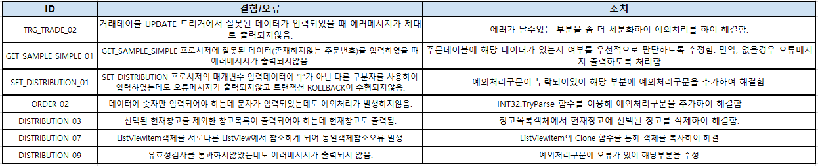
결함/오류조치

Slide 132
감사합니다
This sub-title is example slide
$ 12,500
$ 20,000
$ 1,500
$ 51,900
$ 33,800
If a picture paints a thousand words, then why can`t I paint you The words will never show the you I`ve come to know if a face could launch a thousand ships, then where am I to go There`s no one home but you You`re all that`s left me too And when my love for life is running dry, you come and pour yourself on me If a man could be two places at one time I`d be with you Tomorrow and today, beside you all the way If the world should stop revolving spinning slowly down to die, I`d spend the end with you And when the world was through, Then one by one the stars would all go out and you and I would simply fly away

